Slide 1
博士論文審査会
Interferometer Locking Scheme for Advanced Gravitational-Wave Detectors and Beyond
理学系研究科物理学専攻 博士課程3年
榎本 雄太郎
Notes:
お集まりいただきありがとうございます。榎本雄太郎です。
Interferometer locking scheme for advanced gravitational-wave detectors and beyondというタイトルの博士論文の発表を始めます。

Slide 2
概要
◎ 重力波観測は、ユニークな天文学的・物理学的な成果をもたらす
* 現在のレーザー干渉計型地上検出器: コンパクト天体や重力理論に重要な知見
* 次世代の地上検出器: 10倍長い腕、10倍良い感度 → サイエンスがより深化
◎ 複雑な干渉計構成が必須
→ 干渉計のロック (動作点引き込み) が本質的役割を担う。
◎ Arm Length Stabilization (ALS): 干渉計ロックの中心的役割
* メインレーザーと異なる波長の補助レーザーを用い、腕共振器を分離して制御
* 先行研究のALS → 腕が長くなる次世代への適用が非自明
◎ 本研究の手法: 新しいALSシステムの開発・実証
* 次世代へのスケールアップが容易な構成
* KAGRAにおいて、ALSシステムの開発と評価
* KAGRAを観測可能な状態へ → 重力波のネットワーク観測に質的に重要な寄与
◎ 次世代検出器のロック: 課題と解決法を初めて議論
* 課題を明確化した
* 課題を考慮に入れ、特性評価の結果から次世代検出器のALSの雑音シミュレーションをした
* ロック達成をより確実にするための新規手法を提案し、有用性を示した
→ 次世代検出器の観測実現へ道筋をつける重要かつ先駆的な一歩
Notes:
まず本研究の概要です。
重力波観測は、ユニークなアストロフィジカルな成果をもたらします。
実際、現在のレーザー干渉計型重力波検出器は重力波の初検出を果たし、コンパクト天体や重力理論に重要な知見をもたらしました。
一方、次世代の検出器も検討されていまして、10倍以上長い腕が10倍良い感度を実現し、重力波で得られるサイエンスがより深くなると見込まれています。
そのような感度の実現のためには、複雑な干渉計構成が必須です。
そのため干渉計のロック、動作点引き込みが本質的役割を担います。
そんな干渉計ロックの中で、Arm Length Stabilization (ALS)という手法が中心的役割となっていて、最も難しい腕のロックを実現します。
ALSという手法は、メインレーザーと異なる波長の補助レーザーを用い、腕共振器を分離して制御するという手法になっています。
先行研究のALSは、腕がさらに長くなる次世代検出器への応用が非自明であるという問題がありました。
そこで本研究では、新しいALSの手法を開発し、実証しました。
この新しいALSは、次世代へのスケールアップが容易であるという特徴があります。
本研究で私は、KAGRAでシステムの開発と評価を行いました。
この結果は、KAGRAを観測可能な状態へもっていき、重力波のネットワーク観測に質的に重要な寄与をするものであります。
また、KAGRAで得られた成果をもとに、次世代検出器のロックを初めて議論しました。
とくに、次世代であらたに浮上する課題を明確化し、その課題とKAGRAの特性評価を組み合わせ、
次世代検出器のALSの雑音シミュレーションをしました。
また、ロック達成をより確実にするための新規手法を提案し、有用であることを示しました。
この結果は、次世代検出器の観測実現へ道筋をつける重要かつ先駆的な一歩であります。

Slide 3
重力波の観測
干渉計のロックと重力波観測
新手法のKAGRAでの実証・特性評価
次世代検出器におけるALS
まとめ・結論
Notes:
このような順序で発表します。
まず地上での重力波観測のイントロを話したあと、
重力波観測になぜ干渉計のロックの研究が重要かをお話しします。
そのあと、3,4,で本研究の本論をお話しし、最後にまとめと結論を話します。

Slide 4
重力波の観測
干渉計のロックと重力波観測
新手法のKAGRAでの実証・特性評価
次世代検出器におけるALS
まとめ・結論

Slide 5
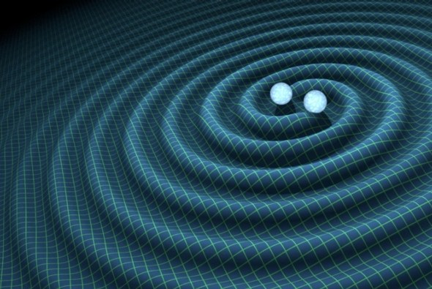
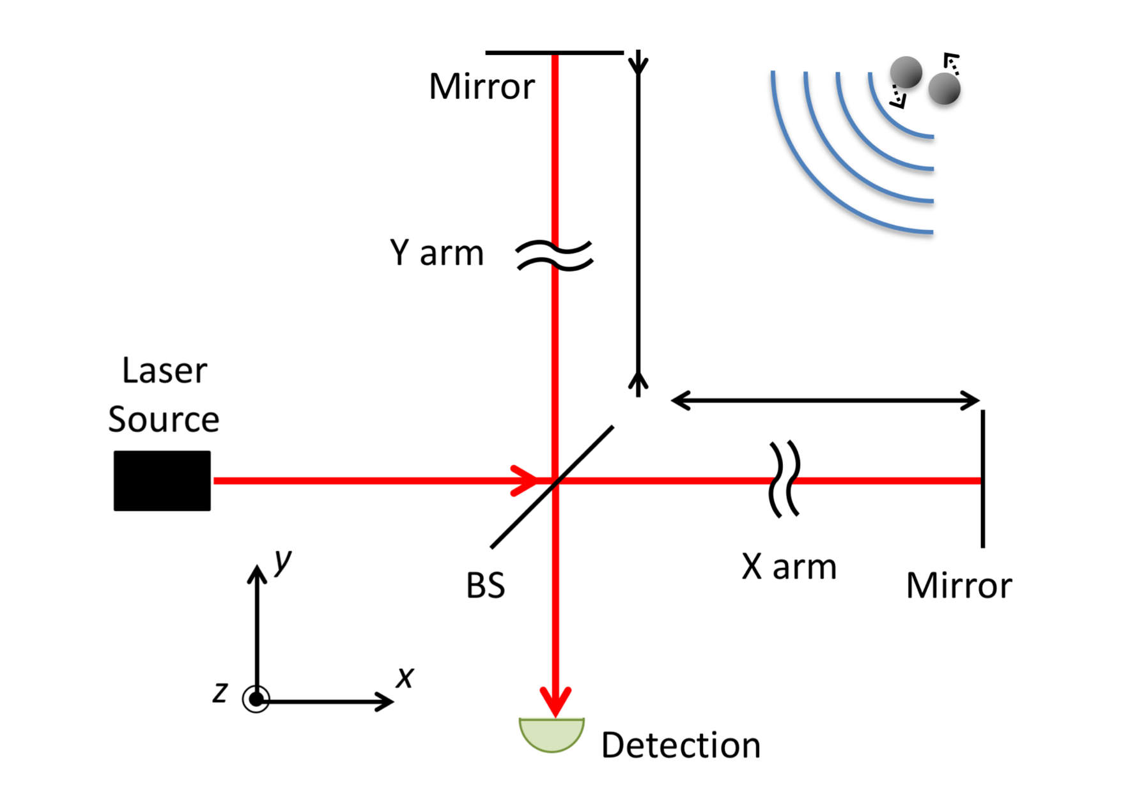
重力波
1. 重力波の観測
-- 重力波: 時空の歪みが時空を伝播する現象
-- 重力波の直接検出
=> 距離変動の精密測定
重い物体が速く動くと
重力波を強く放射する
=> 天文学的な源
Credit: Caltech
Notes:
まず、重力波についてです。
重力波は時空の歪みが時空を伝播する現象で、重い物体が速く動くほど、大きな重力波を放射します。
そのため、天文学的現象が主な観測のターゲットです。
重力波の検出ですが、重力波がやってくると直交する方向の距離が変動するため、
距離変動の精密測定によって重力波が検出できます。
そのため、このようなレーザー干渉計が用いられます。

Slide 6
重力波観測の概観
1. 重力波の観測
これまで
これから
~ 10倍大きい
第2世代検出器
第3世代検出器
~ 10倍高感度
初観測
初測定
観測・測定
→モデルの決定
Notes:
重力波観測を標語的に概観するとこのようになります。
これまでは重力波の初観測や、あるものを初測定するという段階でしたが、
今後は10倍高感度の検出器が稼働予定で、観測・測定からいろいろなモデルの決定、という段階に入ります。
具体的には、

Slide 7
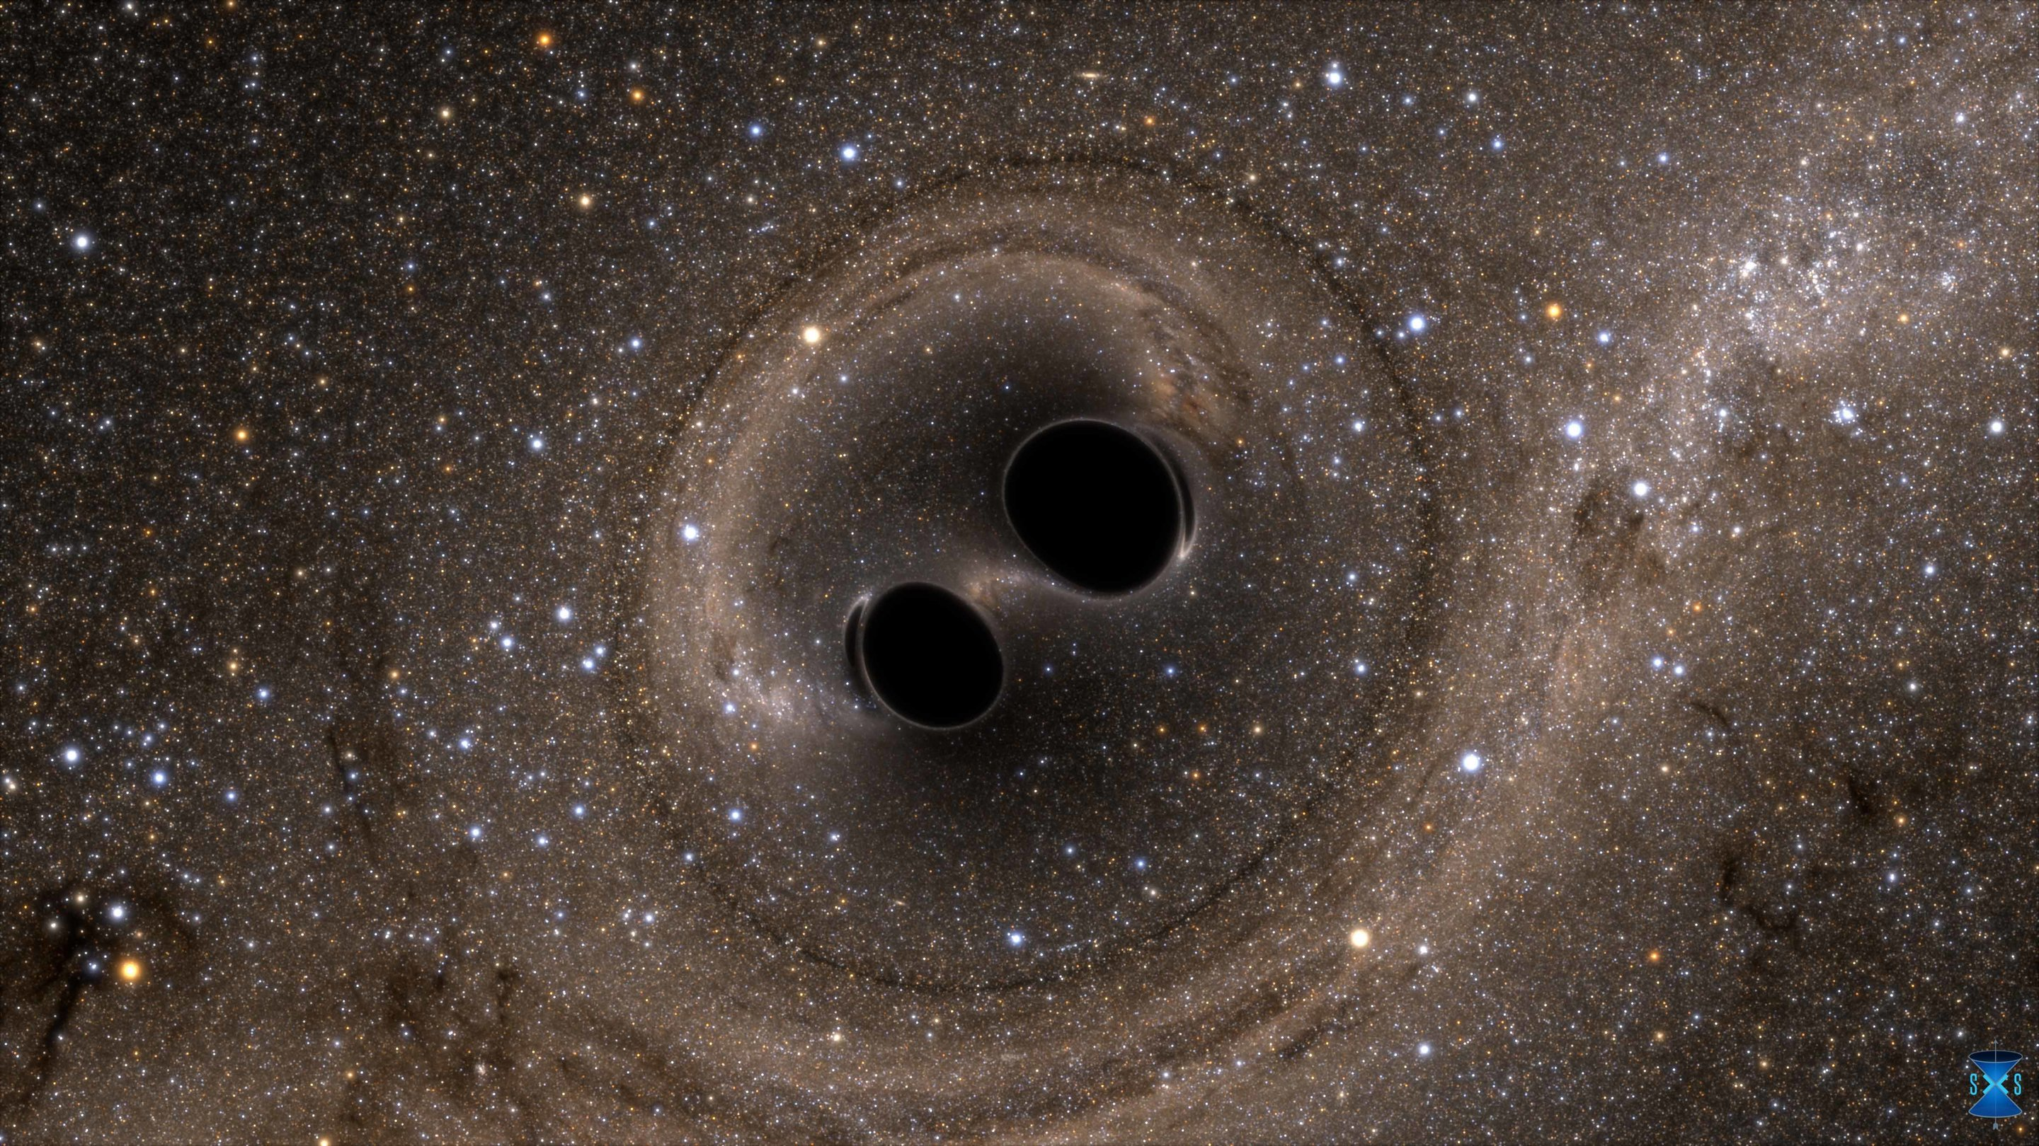
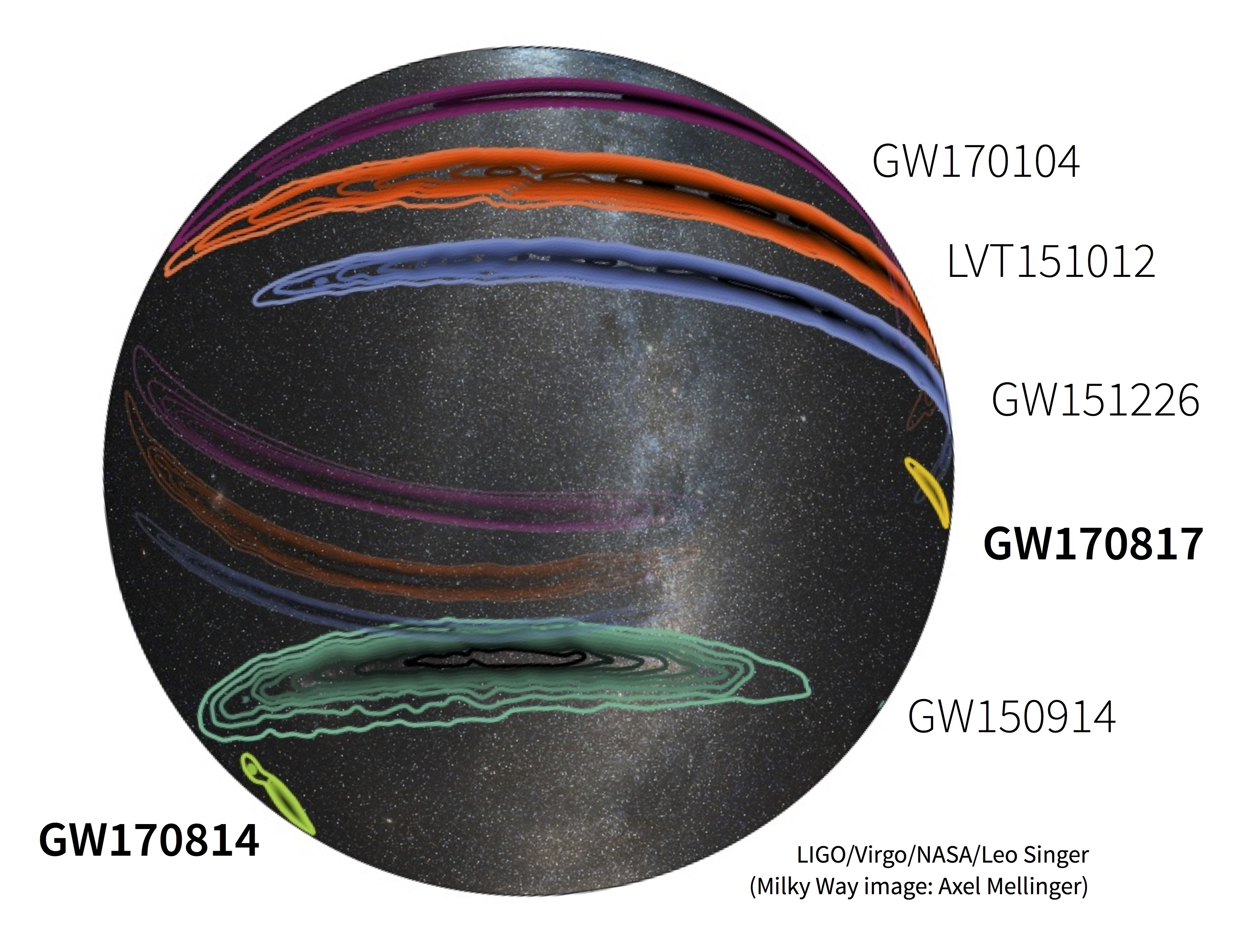
重力波観測 (これまで)
1. 重力波の観測
= 得られたサイエンス =
-- 重力波の初検出 (2015)
=> 重い恒星質量ブラックホールの存在
=> ブラックホールの準固有振動
-- 連星中性子星合体のmultimessenger観測 (2017)
=> 短ガンマ線バーストの同時検出 → 発生源を明らかに
=> 重力波の伝搬速度に制限
=> 可視・近赤外のキロノバ → 重元素合成
=> 母銀河の特定 → Hubble定数
Credit: SXS
Notes:
重力波観測ではこれまで、主にこのようなサイエンスが得られました。
まず、2015年の重力波の初検出で、
そこで今までで一番重い恒星質量ブラックホールの存在が明らかになりました。
また次に、2017年の連星中性子星合体の重力波と電磁波のmultimessenger観測があります。
この観測で第一に、連星中性子星合体とγ線バーストの同時検出で、ショートγ線バーストの発生源が明らかになりました。
また、電磁波と重力波の同時検出で、重力波の伝搬速度に制限がつきました。
さらに、このように3台の検出器が動いていると、重力波源の位置を特定することができます。
それにより可視赤外の対応天体のキロノバと呼ばれるトランジエントが観測され、重元素合成の理論との整合する結果が得られました。
また、波源の位置決定で母銀河が特定され、Hubble定数が測定されました。

Slide 8
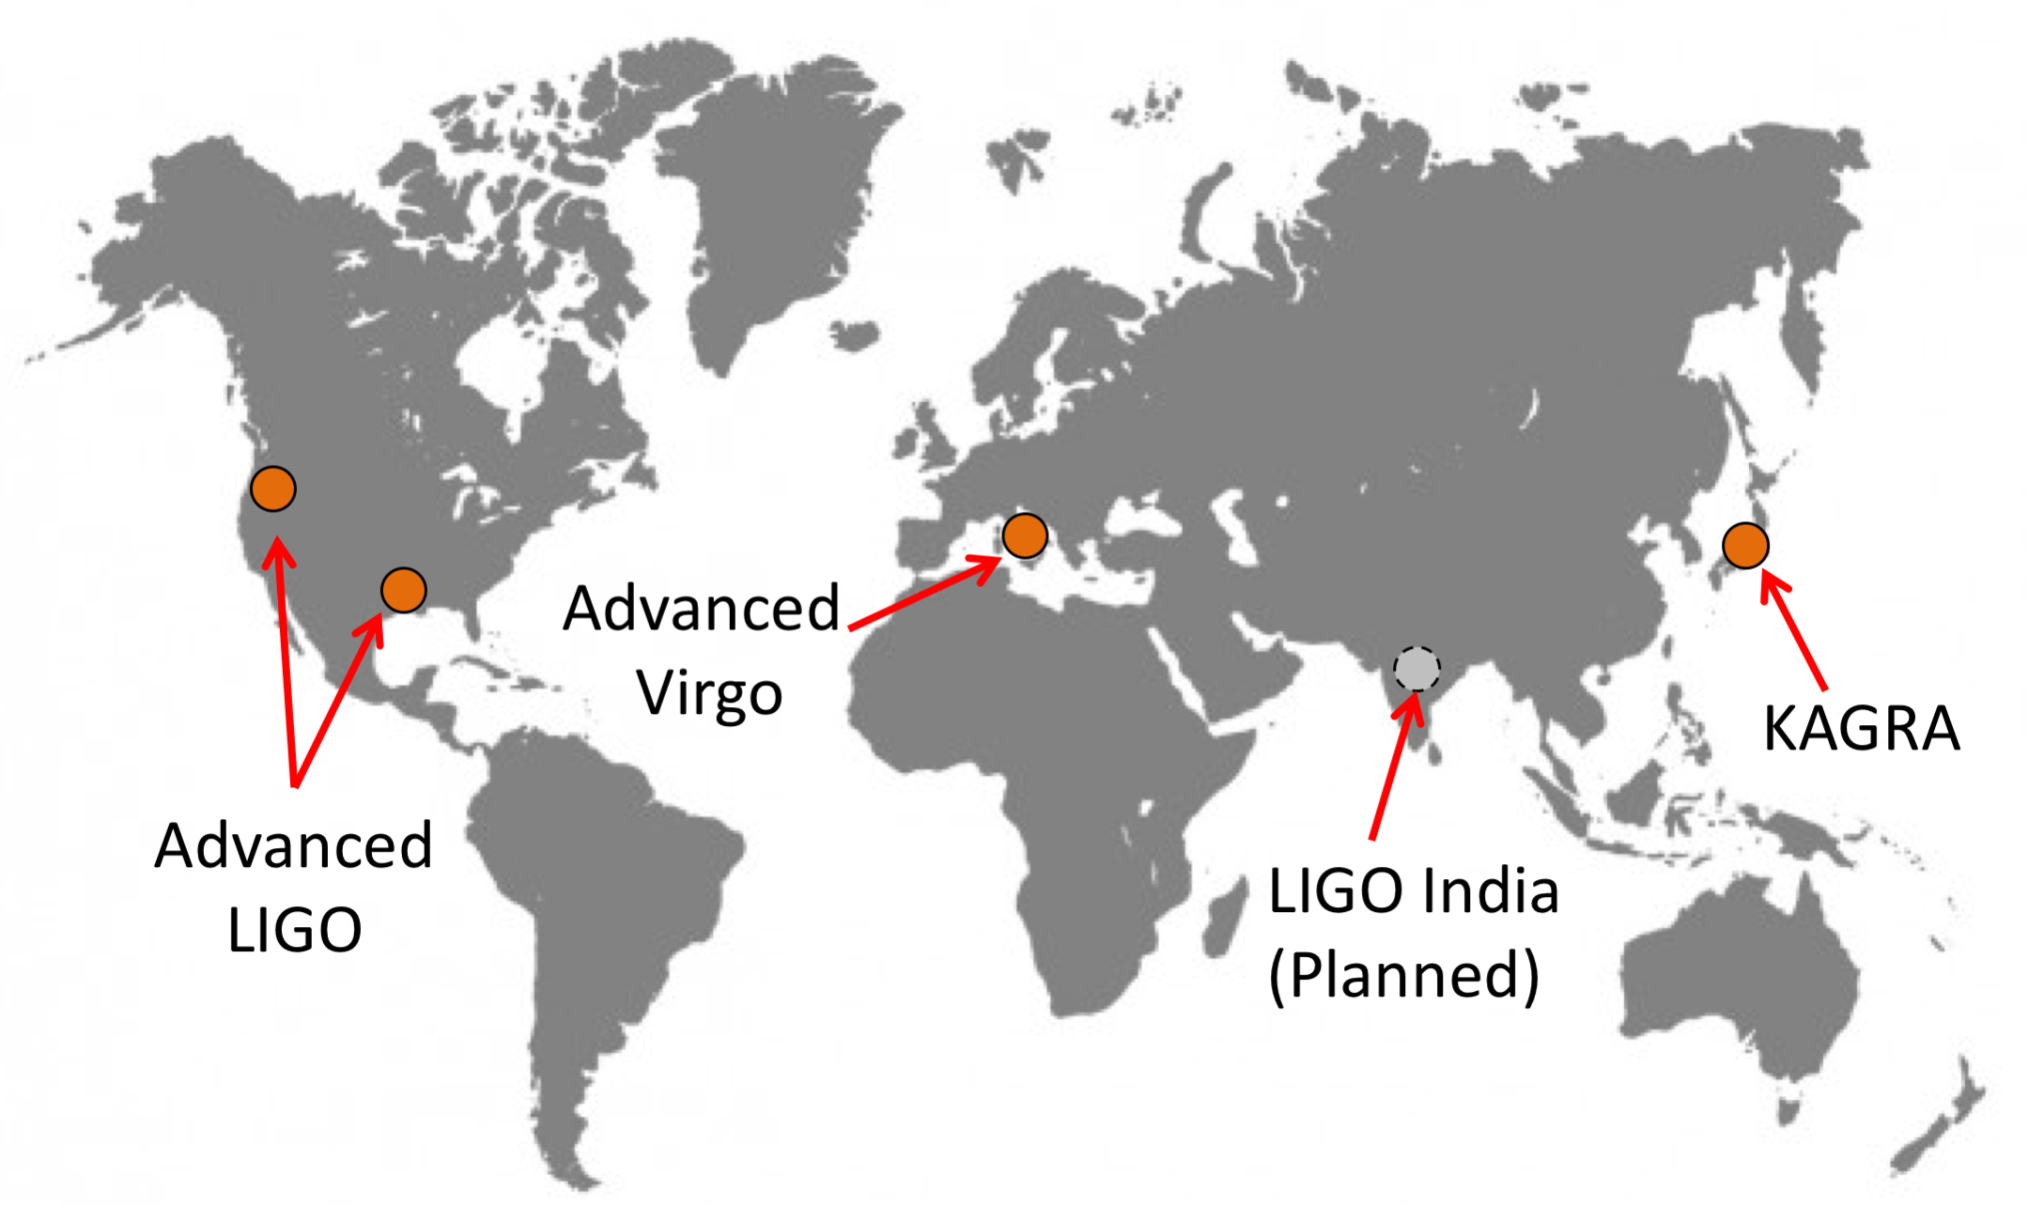
重力波観測 (これまで)
1. 重力波の観測
第2世代 (2G) 検出器が現在観測中
-- Advanced LIGOが
連星ブラックホール合体
からの重力波を捉えた
-- Advanced Virgoが加わり、
連星中性子星合体を捉え、
高精度で方向決定決定した
-- KAGRAもネットワーク観測に来月にも参加か
=> 方向決定の精度の向上
=> 方向決定できる波源の割合の向上
(approved)
Notes:
今話したような成果は、世界中で現在観測中の第二世代とよばれる検出器が挙げました
Advanced LIGOの2台の検出器が連星ブラックホール合体を捉え、
Advanced Virgoが3台目として加わり連星中性子星合体を捉え、到来方向を特定しました。
そしてKAGRAも4台目としてネットワークに参加予定で、
localizeできる精度の向上や、
3台以上稼働している時間が飛躍的に向上することからlocalizeできるイベントの割合の向上が見込まれています。

Slide 9
重力波観測 (これから)
1. 重力波の観測
2030年代ころに、第3世代 (3G) 検出器が観測開始予定
- ヨーロッパのEinstein Telescope (基線長: 10 km)
- アメリカのCosmic Explorer (基線長: 40 km)
(Advanced LIGO: 4 km,
Advanced Virgo/KAGRA: 3 km)
長い基線長を活かした
より高感度な検出器
=> より大きなサイエンス
Notes:
次に、今後の重力波観測の方向性に目を向けます。
10-20年後くらいに、第三世代と呼ばれる検出器が観測開始予定です。
主な計画はこの2つ、Einstein TelescopeとCosmic Explorerです。
これらは、第二世代よりも10倍ほど長い基線長をもち、このようにさらに高い感度を持つ予定です。
点線が第二世代で、赤と青が第三世代です。雑音が1桁小さいことを意味します。
このような高い感度により、第三世代が実現されると、より大きなサイエンスが期待されます。

Slide 10
重力波観測 (これから)
1. 重力波の観測
= 得られるだろうサイエンス =
- 中性子星の物理: 合体直前/直後の波形から、中性子星の状態方程式や半径が特定できる
- 超新星爆発のメカニズム: コア崩壊型の超新星爆発からの重力波を数年に1度の割合で検出できる → 超新星爆発の発生時にコアでなにが起きているか
- 重力理論への制限: ブラックホール合体後の準固有振動を、数%の精度で相対論の予想と比較可能
- Hubble定数の測定: 赤方偏移のわかっているところからの重力波の検出
→ 赤方偏移 vs 光度距離 => Hubble定数の独立な測定、宇宙の発展の歴史
- 連星形成の歴史: z > 10 からのコンパクト連星合体を検出可能
→ 連星合体の頻度の歴史、およびそこから星形成の歴史を、初代星の時代から現在にかけて知ることができる。
Notes:
期待されるサイエンスは具体的にはこのように多岐に渡ります。
これら一つ一つがそれぞれ重要なサイエンスです。
1つピックアップすると、それは中性子星の物理で、合体直前/直後の波形から、中性子星の状態方程式や半径が特定できると言われています。

Slide 11
重力波観測
1. 重力波の観測
これまで
これから
 | 2G | 3G
基線長 | 3 – 4 km | 10 – 40 km
感度 @ 100 Hz | ~ 3 x 10⁻²⁴ [/√Hz] | ~ 3 x 10⁻²⁵ [/√Hz]
連星系の観測 | 初検出 | 初代星の時代まで
中性子星の性質 | 初めて制限がついた | 多くの状態方程式が排除できる
超新星爆発 | ~ 1/30 year | ~ 1/3 year
重力理論 | 相対論と無矛盾 | 準固有振動を数%の精度で
Hubble 定数 | 初測定 | 乖離に決着付けられる精度
初観測・初測定
観測・測定→モデルの決定
Notes:
ここまでをまとめるとこのようになります。第三世代では、10倍ほど長い基線長を生かして10倍ほど感度が良いです。
様々な観測対象に対し、第二世代では初めて観測する、初めてこの種類の測定ができましたという段階、
3Gではさらに進んだサイエンスが得られ、より本格的なastrophysicsができると期待できます。

Slide 12
重力波検出器
1. 重力波の観測
= レーザー干渉計型重力波検出器 =
=> 振り子で吊られた鏡による
光共振器を組み合わせ、
複雑な干渉計構成が必須
光共振器
ARM: 実効的に腕の長さを長くする
MI: 干渉で差動信号を取り出す
PRC: レーザー強度を実効的に増やす
SRC: 重力波信号の応答を最適化する
Dual-Recycled Fabry-Perot
Michelson Interferometer (DRFPMI)
=> これらすべてが1波長 (~ 1 μm) のごく1部 (~ 1 nm) である共振点にあるとき
はじめて重力波検出器は動作する。
Notes:
このような重力波観測は主に、レーザー干渉計型重力波検出器で行われます。
レーザー干渉計型重力波検出器の原理自体はマイケルソン干渉計なのですが、
重力波観測が可能な感度を出すためには、振り子で吊られた鏡を用いてこのような複雑な干渉計構成を組むことが必須です。
それぞれ、
腕共振器は重力波に対して実効的に腕の長さを長くする効果があり、
このMI、マイケルソン部分は両腕の干渉をとって差動変位を取り出す役割です。
PRC/SRCは感度をより向上させます。
PRCパワーリサイクリングはレーザー強度を実効的に増やし、
SRC/シグナルリサイクリングは重力波信号への応答を最適化します。
これらに対応し、5個の共振器長の自由度があります。
これらすべてが1波長のごく1部にあるとき初めて重力波検出器が動作し、重力波の観測が可能になります。

Slide 13
重力波の観測
干渉計のロックと重力波観測
新手法のKAGRAでの実証・特性評価
次世代検出器におけるALS
まとめ・結論
Notes:
次に、重力波観測にとって、干渉計のロックおよびその研究がどのような意味をもつか、を話します。

Slide 14
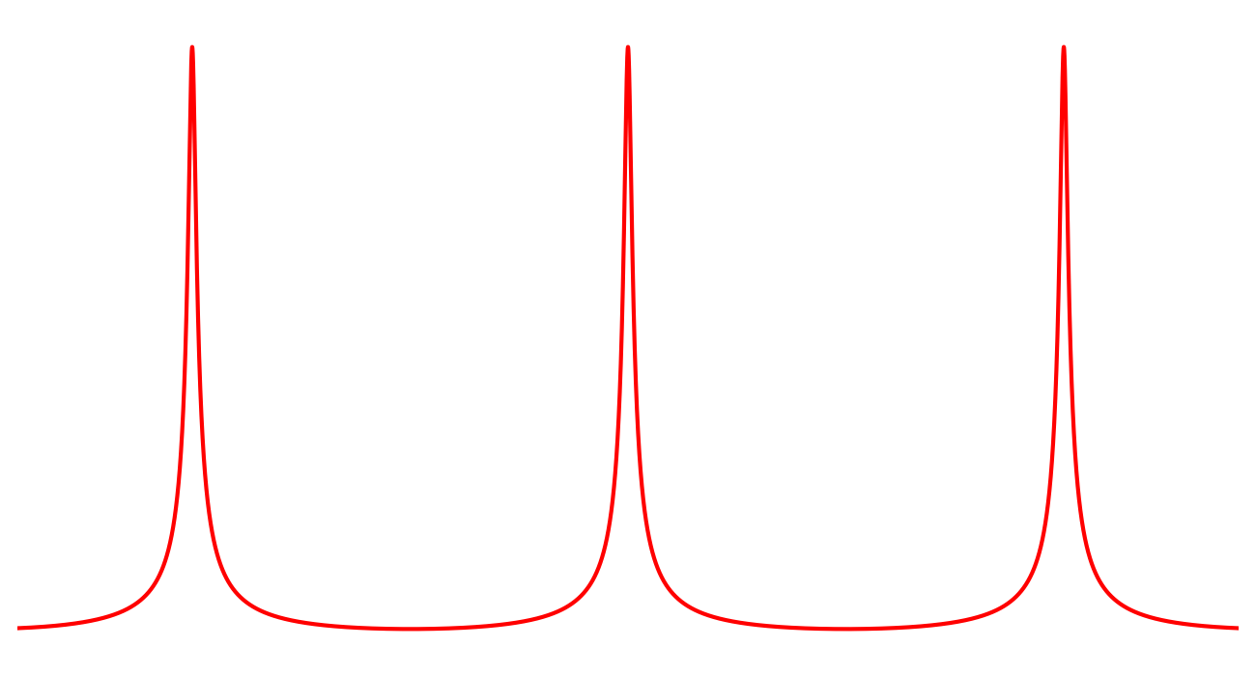
はじめに
2. 干渉計のロックと重力波観測
◎ すべての共振器長自由度が共振点に → 重力波検出器が動作
共振点引き込み = 干渉計ロック が必要
そもそも
= 干渉計や光共振器のロックとは =
光共振器
鏡
揺れてる
共振器内の
光強度
~ 1 nm
共振点
Actuate
「共振点」に
「ロック」する
Keep
Notes:
全ての共振器長自由度が共振点にあるとき初めて重力波検出器が動作する、と言いましたが、
そのため、自由に鏡が動いている状態から共振点に引き込むこと、すなわち干渉計ロックが観測には必要です。
もう少し詳しく話すと、
仮に、光共振器の1つの鏡が揺れていると思ってください。
重力波検出器の鏡は振り子でつられていて、常時1umほど揺れています。
このように自由に揺れている状態から、1nmくらいの範囲の共振点に、パッと止めることをロックする、と言います。

Slide 15
干渉計のロックの研究の意義
2. 干渉計のロックと重力波観測
干渉計のロック達成は、観測の実現に必要な最重要ステップ
-- ロックして初めて重力波への感度が出せるようになる
→ 初めて干渉計の診断ができるようになる
→ 感度をリミットする雑音を1つずつ下げていける
-- とても非自明・困難なプロセス、初ロックまで時間がかかる
例: Advanced LIGO
初ロックまで 11-16ヶ月
ロックから観測開始まで 7ヶ月
== 観測までの流れ ==
各要素のインストール・
コミッショニング
干渉計全体の
統合
テクニカルノイズの低減、
観測へ
初ロックの達成
ロックの達成 ≒ 各要素を統合し全体として動作可能にすること
信頼できるロック手法を研究・開発する
- そもそも観測実現への最大のマイルストーン
- 早期の観測開始を可能に・感度上げに
時間を割ける。
Notes:
そして、この今説明した干渉計のロックを達成するということは、重力波の観測の実現に必要な最重要ステップです。
どういう意味かというと、
重力波検出器の観測までの流れは、
各要素のインストールがあり、干渉計全体の統合があり、その後テクニカルノイズの低減をして観測に入りますが、
ロックの達成というのはこのステップをもたらします。
つまり、ロックの達成によって、重力波検出器は全体として統合され、動作可能な状態が実現されるのです。
初ロックの達成でフェイズがかわり、感度が出るようになり、干渉計の診断ができるようになり、雑音低減、そして観測への最終段階となるのです。
また、このロックのプロセスというのは、次のスライドで説明するようにとても非自明・困難なプロセスであります。
実際、このAdvanced LIGOの例でもわかるように、
インストール後から初ロックの達成までには結構時間がかかります。
以上より、干渉計ロックの研究をし、信頼できるロック手法を開発することは、
そもそも観測実現の最大のマイルストーン達成に必須ですし、
早く観測開始できたり、感度上げに時間をさくことができると期待できると言えます。

Slide 16
ロックの困難さ
2. 干渉計のロックと重力波観測
-- すべての鏡が揺れている
=> ~1 μm vs ~ 1nm
-- 複数の光共振器/干渉計が
カップルする
=> 5自由度の制御信号が混ざってしまい、
他自由度の運動に応じて制御が破綻する
=> 1自由度ずつ共振に持って行くことが
極めて困難
-- 各自由度の信号が非線形
=> 制御信号の線形域が狭く、
共振点付近以外では制御信号が取れない
1波長
制御信号 (誤差信号)
鏡の変位
Notes:
次に、ロックの困難さ、非自明さを説明します。
まず第一に、1nm程度の線形域に対し、鏡が1um程度揺れているが困難さの理由です。
2つめの理由は、複数の光共振器や干渉計がカップルしているからです。
各鏡が自由に振動しているなか、5自由度の信号が混ざってしまい、他自由度の運動に応じて制御が破綻してしまいます。
そのため、1自由度ずつ共振に持って行くことが極めて困難です。
3つめの理由は、各自由度の信号がとても非線形であるということです。
この図は共振器の誤差信号を表していて、横軸が共振器の長さです。
1波長の長さに対して、ごく１部の共振点以外では、まともな信号は取れません。
ロックしないと線形信号を取得できずに干渉計の線形な診断もできず、より困難になってしまう、という事情もでてきます。
以上の理由から、干渉計のロック、各自由度がてきとうに動いているところから動作点に引き込むのはとても困難で、非自明な問題です。

Slide 17
干渉計のロックの研究の意義
2. 干渉計のロックと重力波観測
◎ 実際、干渉計ロックは精力的に研究されてきた
1G | 2G | 3G
TAMA300, Initial LIGO, Virgo, GEO600 | Advanced LIGO, Advanced Virgo, KAGRA | Einstein Telescope, Cosmic Explorer
* 初のキロメートルスケール検出器 | * 干渉計構成の複雑化 * 弱い/低雑音なアクチュエータ | * 10-40 kmの腕 * 異なるレーザー波長
* TAMA300 のロック手法 [M. Ando, Ph.D. Thesis, UTokyo (1998)] * よりロバストなPRCロック [K. Arai, Ph.D. Thesis, UTokyo (2001); CQG 19(7)1843 (2002)] * Initial LIGOのロック手法 [M. Evans, Ph.D. Thesis, Caltech (2002); Optics Letters 27(8)598 (2002)] * VirgoのVariable finesse法 [L. Barsotti, Ph.D. Thesis, Univ. of Pisa (2006); CQG 23(8)S85 (2006)] | * ALSのプロトタイプ実証 [K. Izumi, Ph.D. Thesis, UTokyo (2012); JOSA A 29(10)2092 (2012)] * Advanced LIGOのロック [A. Staley, Ph.D. Thesis, Caltech (2015); CQG 31(24)245010 (2014)] | 未検討
Notes:
実際、干渉計ロックはこれまでこのように研究されてきました。
現在の検出器、第二世代より前の第一世代検出器では、
初のキロメートルスケールの検出器ということで、さまざまなロック手法が研究開発されました。
第二世代検出器では、干渉計構成の複雑化や、鏡のアクチュエータに弱い、低雑音なものを用いるようになったため、
その変化に対応可能な新しい、確実なロック手法が研究開発されました。
第三世代では、より腕の長さが長くなったり、用いるレーザー波長が変わったり、ということが見込まれ、
この変化に伴う新しい課題に対応できるロック手法の研究が求められます。

Slide 18
干渉計のロックの研究の意義
2. 干渉計のロックと重力波観測
◎ 実際、干渉計ロックは精力的に研究されてきた
1G | 2G | 3G
TAMA300, Initial LIGO, Virgo, GEO600 | Advanced LIGO, Advanced Virgo, KAGRA | Einstein Telescope, Cosmic Explorer
* 初のキロメートルスケール検出器 | * 干渉計構成の複雑化 * 弱い/低雑音なアクチュエータ | * 10-40 kmの腕 * 異なるレーザー波長
* TAMA300 のロック手法 [M. Ando, Ph.D. Thesis, UTokyo (1998)] * よりロバストなPRCロック [K. Arai, Ph.D. Thesis, UTokyo (2001); CQG 19(7)1843 (2002)] * Initial LIGOのロック手法 [M. Evans, Ph.D. Thesis, Caltech (2002); Optics Letters 27(8)598 (2002)] * VirgoのVariable finesse法 [L. Barsotti, Ph.D. Thesis, Univ. of Pisa (2006); CQG 23(8)S85 (2006)] | * ALSのプロトタイプ実証 [K. Izumi, Ph.D. Thesis, UTokyo (2012); JOSA A 29(10)2092 (2012)] * Advanced LIGOのロック [A. Staley, Ph.D. Thesis, Caltech (2015); CQG 31(24)245010 (2014)]
本研究の位置付け
Notes:
実際、干渉計ロックはこれまでこのように研究されてきました。
現在の検出器、第二世代より前の第一世代検出器では、
初のキロメートルスケールの検出器ということで、さまざまなロック手法が研究開発されました。
第二世代検出器では、干渉計構成の複雑化や、鏡のアクチュエータに弱い、低雑音なものを用いるようになったため、
その変化に対応可能な新しい、確実なロック手法が研究開発されました。
第三世代では、より腕の長さが長くなったり、用いるレーザー波長が変わったり、ということが見込まれ、
この変化に伴う新しい課題に対応できるロック手法の研究が求められます。
そういった背景において、本研究の位置付けはこのようになります。
第二世代のロックの手法を開発、2世代の観測を実現させると同時に、
本研究は第三世代のロックの研究への架け橋となるものです。
本研究の具体的内容に入る前に、本研究の中心であり、現在主流のロック方法、ALSを用いたロックの概要を話します。

Slide 19
干渉計のロックの研究の意義
2. 干渉計のロックと重力波観測
◎ 実際、干渉計ロックは精力的に研究されてきた
1G | 2G | 3G
TAMA300, Initial LIGO, Virgo, GEO600 | Advanced LIGO, Advanced Virgo, KAGRA | Einstein Telescope, Cosmic Explorer
* 初のキロメートルスケール検出器 | * 干渉計構成の複雑化 * 弱い/低雑音なアクチュエータ | * 10-40 kmの腕 * 異なるレーザー波長
* TAMA300 のロック手法 [M. Ando, Ph.D. Thesis, UTokyo (1998)] * よりロバストなPRCロック [K. Arai, Ph.D. Thesis, UTokyo (2001); CQG 19(7)1843 (2002)] * Initial LIGOのロック手法 [M. Evans, Ph.D. Thesis, Caltech (2002); Optics Letters 27(8)598 (2002)] * VirgoのVariable finesse法 [L. Barsotti, Ph.D. Thesis, Univ. of Pisa (2006); CQG 23(8)S85 (2006)] | * ALSのプロトタイプ実証 [K. Izumi, Ph.D. Thesis, UTokyo (2012); JOSA A 29(10)2092 (2012)] * Advanced LIGOのロック [A. Staley, Ph.D. Thesis, Caltech (2015); CQG 31(24)245010 (2014)]
本研究の位置付け
ALSを用いたロック
Notes:
実際、干渉計ロックはこれまでこのように研究されてきました。
現在の検出器、第二世代より前の第一世代検出器では、
初のキロメートルスケールの検出器ということで、さまざまなロック手法が研究開発されました。
第二世代検出器では、干渉計構成の複雑化や、鏡のアクチュエータに弱い、低雑音なものを用いるようになったため、
その変化に対応可能な新しい、確実なロック手法が研究開発されました。
第三世代では、より腕の長さが長くなったり、用いるレーザー波長が変わったり、ということが見込まれ、
この変化に伴う新しい課題に対応できるロック手法の研究が求められます。
そういった背景において、本研究の位置付けはこのようになります。
第二世代のロックの手法を開発、2世代の観測を実現させると同時に、
本研究は第三世代のロックの研究への架け橋となるものです。
本研究の具体的内容に入る前に、本研究の中心であり、現在主流のロック方法、ALSを用いたロックの概要を話します。

Slide 20
ALS
2. 干渉計のロックと重力波観測
ロック実現への課題:
* (そもそも鏡が ~ 1 μm 揺れている)
* 干渉計自由度がカップルして信号に現れる
* 1自由度に注目しても信号が非線形
ALS (Arm Length Stabilization)
対策
* メインレーザーと異なる波長の補助レーザー
* 2色コーティングで1つの腕しか感じない
* 補助レーザーが腕の共振を追いかける
最も困難である、腕のロックを担当
Sense / Control
MAIN
ARM
Lock
w/ Offset
AUX
Frequency
Actuation
Notes:
ALSの概要はこちらです。
ロック実現が難しい理由を思い出すと、
鏡が揺れていること、干渉計自由度の信号がカップルしていること、そもそも1自由度に注目しても信号が非線形なこと、が原因でした。
それらに対する解決策がALS arm length stabilizationと呼ばれる手法です。
この手法は、
メインレーザーと異なる波長の補助レーザーを用い、鏡の2色コーティングを活用することで、
補助レーザーが1つの腕のみを感じ、その共振周波数を常にトラックするようにすることで、
ロックが最も困難な腕の自由度を分離して制御する手法です。
このように、腕を追いかけている補助レーザーとメインレーザーの関係が付いていることで、腕とメインレーザーの関係を制御できます。

Slide 21
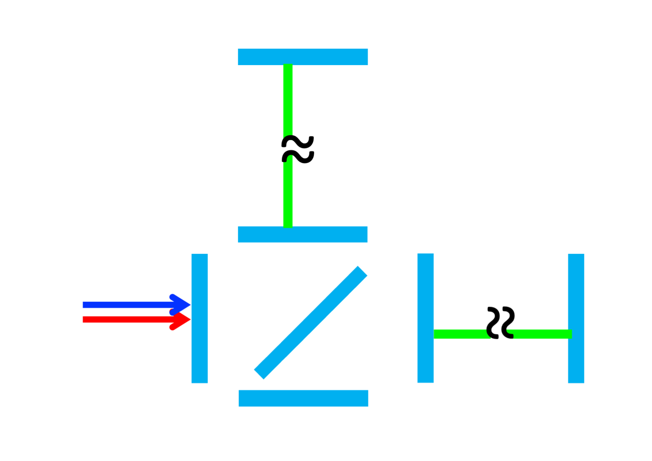
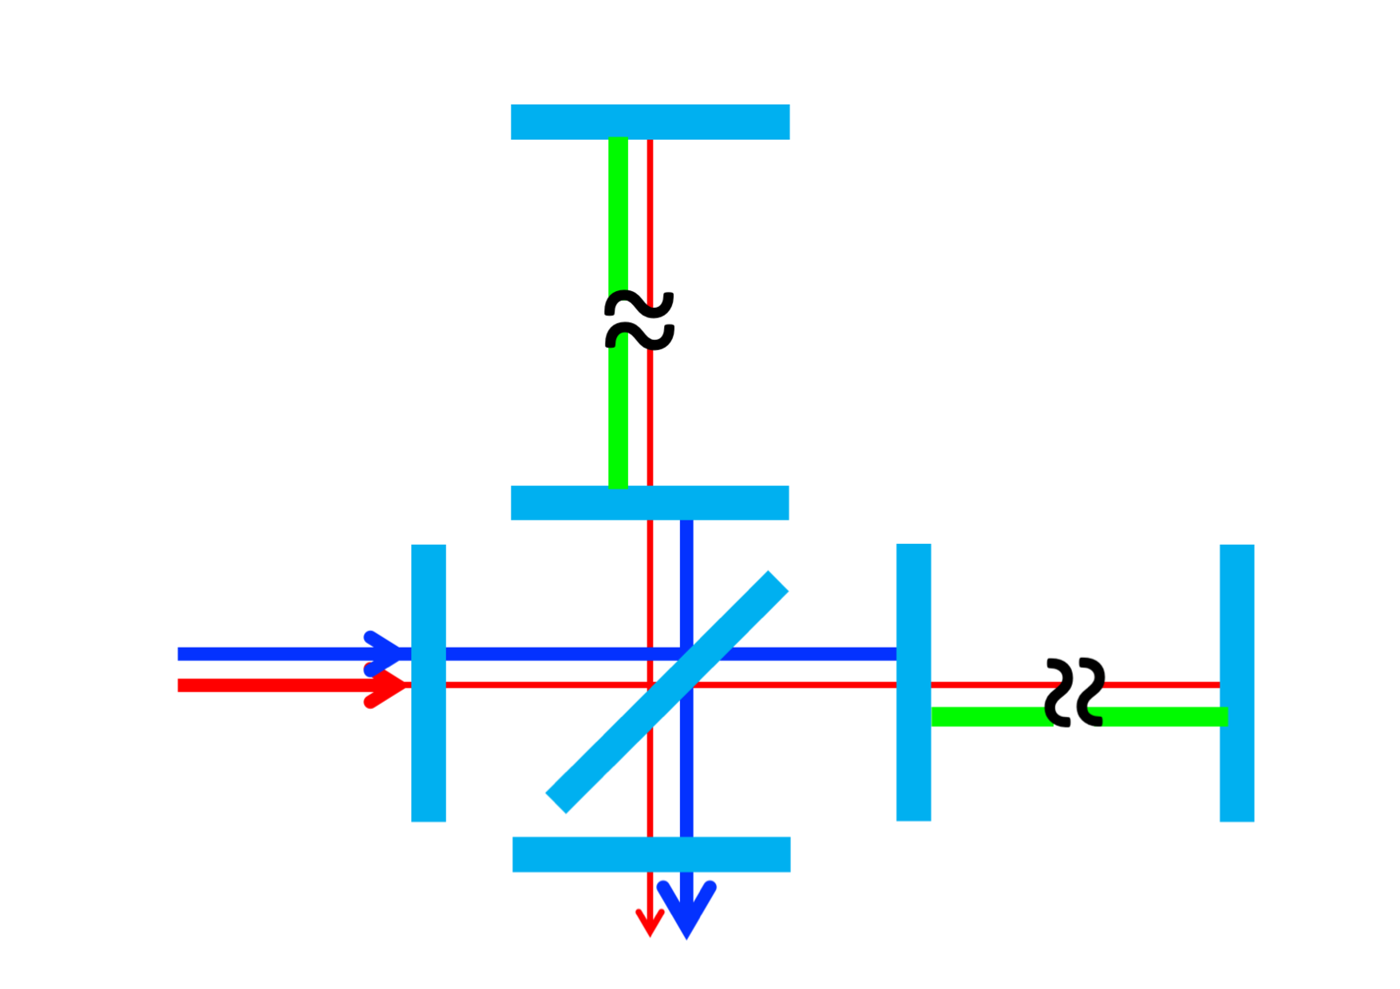
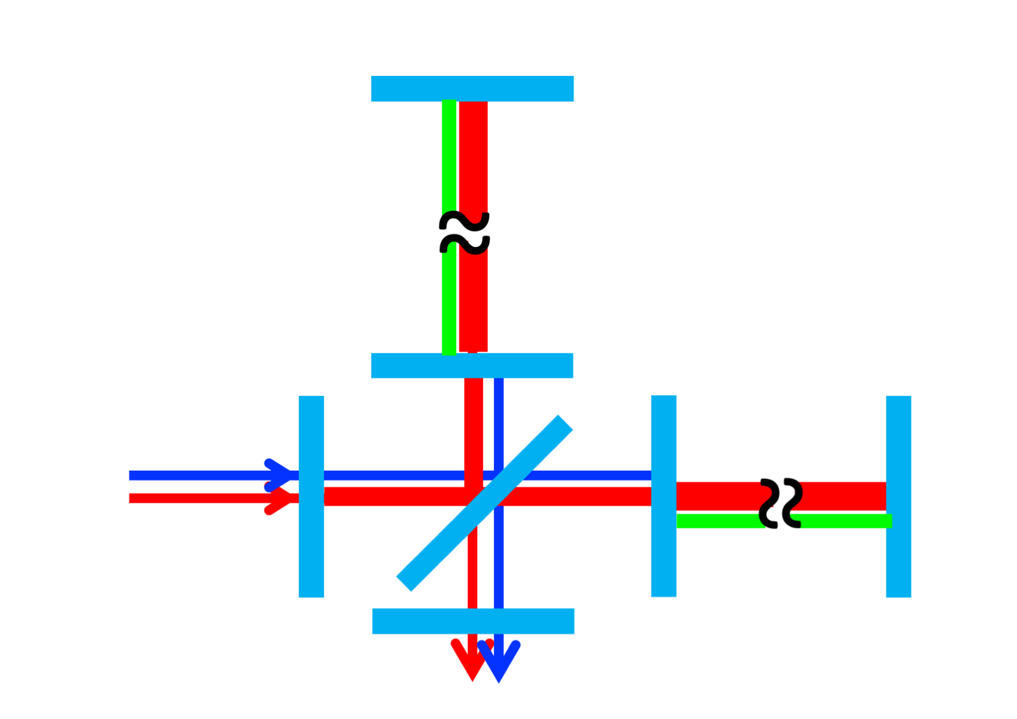
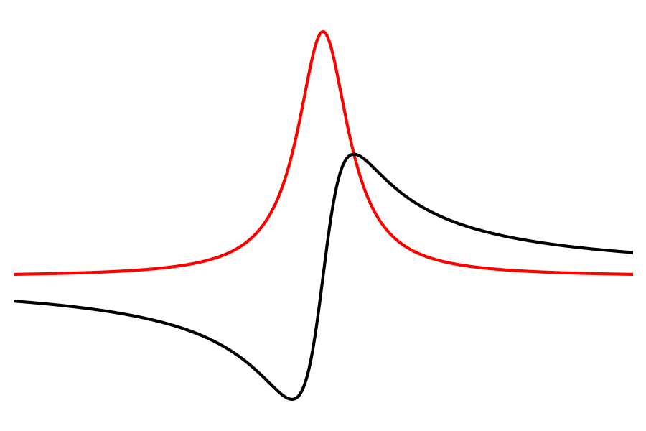
ALSを用いたロック
2. 干渉計のロックと重力波観測
Controlled
Locked:
Controlled
Locked:
Locked:
PRCL
SRCL
MICH
DARM
CARM
PRCL
SRCL
MICH
DARM
CARM
PRCL
SRCL
MICH
DARM
CARM
* ALSによる腕の制御:
メインレーザーの倍波の
グリーンレーザーで両腕を
それぞれ制御
*中央部分のロック: メインレーザー
の変調を活用して中央部分
(MICH, PRCL, SRCL)をロック
* 腕の制御の受け渡し:
腕共振器もメインレーザーの共振点へ
持って行き、信号の受け渡し
共振点へ
ALSによる制御
腕内パワー
腕自由度の
誤差信号
線形域
Notes:
ALSを用いたロック方法の概要はこのようになっています。
ALSを使ったロック手法の概要はこのようになります。
まず、ALSによって腕を制御します。
この概念図のように、メインレーザーと補助レーザーは常に関係づいていて、
その補助レーザーが腕共振器を追いかけつつセンスします。
このようにして、補助レーザーを媒介としてメインレーザーと共振器の長さの関係を測ることができ、制御することができるのです。
つぎに、中央部分をメインレーザーの信号でロックします。
この時点で腕は安定化されてますので、中央部分が腕の自由度のランダムな運動で乱されることはないです。
そして最終的に、腕の自由度もメインレーザーの共振点、線形域に持って行き、
メインレーザーの信号に切り替えることでロックが完了します。
最後の切り替えはこの模式図で理解できます。
ALSでのロックでゆっくりメインレーザーの共振点、そして線形域の中に持って行き、そこで信号を切り替えます。
以上が第二世代検出器のロック方法、ALSをもちいたロック手法の概要です。

Slide 22
先行研究の手法
2. 干渉計のロックと重力波観測
特徴:
* 腕の後ろから補助レーザーを打ち込む
* 腕の自由度の信号取得を光の干渉で取る
=> この手法でAdvanced LIGOはロックを達成
利点:
* 中央部分の補助レーザーは腕の透過光
→ 綺麗な光で、干渉の取得に適す
問題点/改善点:
* 光ファイバーを腕に沿って這わせる必要性
→ 3Gではより長いファイバー
=> 光学損失や位相雑音の増加
グリーン導入
グリーン導入
Notes:
先行研究では、ALSはこのようになっています。
特徴としては、
この図のように、腕の後ろから補助レーザーを打ち込むこと、
もう１つの特徴は、腕の自由度の信号を光の干渉で取得する、というものです。
この方法の利点は、2つの特徴と結びついていて、
中央部分の補助レーザーは腕の透過光になっている点が利点です。
腕共振器によって綺麗にされた光で干渉を取得できます。
一方、先行研究の手法には課題もあります。
それは、この構成の特徴により、光ファイバーを腕に沿って設置する必要があるという課題です。
これは、より腕の長い次世代検出器に適用しようとしたときに、光学損失や位相雑音が増加してしまうという問題です。

Slide 23
本研究の手法
2. 干渉計のロックと重力波観測
 | 本研究 | 先行研究
補助レーザーの導入 | センターから | エンドから
光ファイバー | センターエリア内 | 腕に沿って
CARM/DARMの取得 | 電圧の和と差 | 光の干渉 (beat note)
光学センサーの数 | 4 | 6
倍波発生の数 | 2 | 3
最大の違い
構成の違いにより、
-- センターからグリーン導入
→ 短いファイバー
=> 3Gにスケールアップが容易
-- 構成もよりシンプルに
グリーン導入
グリーン導入
Notes:
そこで本研究では、新しいALSの手法を考案しました。
本研究の手法と先行研究の手法の違いはこの表のようにまとめられます。
最大の違いはこちらです。
構成の違いにより、
センターエリアからグリーンを導入でき、短い光ファイバーで済みます。
そのため、腕がさらに長くなる第三世代にスケールアップが容易であるという利点があります。
制御系の構成もよりシンプルになっています。
まとめると、、、

Slide 24
本研究の位置付け・意義
2. 干渉計のロックと重力波観測
◎ 干渉計ロックの研究
1G | 2G | 3G
TAMA300, Initial LIGO, Virgo, GEO600 | Advanced LIGO, Advanced Virgo, KAGRA | Einstein Telescope, Cosmic Explorer
* 初のキロメートルスケール検出器 | * 干渉計構成の複雑化 * 弱い/低雑音なアクチュエータ | * 10-40 kmの腕 * 異なるレーザー波長
* TAMA300 のロック手法 [M. Ando, Ph.D. Thesis, UTokyo (1998)] * よりロバストなPRCロック [K. Arai, Ph.D. Thesis, UTokyo (2001); CQG 19(7)1843 (2002)] * Initial LIGOのロック手法 [M. Evans, Ph.D. Thesis, Caltech (2002); Optics Letters 27(8)598 (2002)] * VirgoのVariable finesse法 [L. Barsotti, Ph.D. Thesis, Univ. of Pisa (2006); CQG 23(8)S85 (2006)] | * ALSのプロトタイプ実証 [K. Izumi, Ph.D. Thesis, UTokyo (2012); JOSA A 29(10)2092 (2012)] * Advanced LIGOのロック [A. Staley, Ph.D. Thesis, Caltech (2015); CQG 31(24)245010 (2014)]
本研究の位置付け
Notes:
まとめると、本研究の位置付けはこのようになります。
このような、干渉計ロックの研究の流れにおいて、

Slide 25
本研究の位置付け・意義
2. 干渉計のロックと重力波観測
◎ 干渉計ロックの研究
1G | 2G | 3G
TAMA300, Initial LIGO, Virgo, GEO600 | Advanced LIGO, Advanced Virgo, KAGRA | Einstein Telescope, Cosmic Explorer
* 初のキロメートルスケール検出器 | * 干渉計構成の複雑化 * 弱い/低雑音なアクチュエータ | * 10-40 kmの腕 * 異なるレーザー波長
* TAMA300 のロック手法 [M. Ando, Ph.D. Thesis, UTokyo (1998)] * よりロバストなPRCロック [K. Arai, Ph.D. Thesis, UTokyo (2001); CQG 19(7)1843 (2002)] * Initial LIGOのロック手法 [M. Evans, Ph.D. Thesis, Caltech (2002); Optics Letters 27(8)598 (2002)] * VirgoのVariable finesse法 [L. Barsotti, Ph.D. Thesis, Univ. of Pisa (2006); CQG 23(8)S85 (2006)] | * ALSのプロトタイプ実証 [K. Izumi, Ph.D. Thesis, UTokyo (2012); JOSA A 29(10)2092 (2012)] * Advanced LIGOのロック [A. Staley, Ph.D. Thesis, Caltech (2015); CQG 31(24)245010 (2014)]
-- 新しい/シンプルなALSシステムの開発
(→ 次世代へスケールアップ可能な構成)、
KAGRAへのインストール、KAGRAでのシステム実証・評価
-- 3G検出器のロック手法の研究
=> 新しいのALSシステムを3G検出器に適用、
評価結果を用いて性能シミュレーション
=> 必要な開発項目を明らかに
次章: 3. 新手法のKAGRAでの
実証・特性評価
次々章: 4. 次世代検出器におけるALS
本研究の位置付け
Notes:
まとめると、本研究の位置付けはこのようになります。
このような、干渉計ロックの研究の流れにおいて、
まず1つめの位置付けがこちら第二世代にかんしてです。
新しい、シンプル、そして次世代へ適用可能なALSシステムの開発をして、
KAGRAへのインストールし、KAGRAでシステムの実証と評価をしました。
これは次の章で話します。
もう1つの位置付けはこちらで、第三世代検出器のロック手法の研究です。
新しいのALSシステムを3G検出器に適用した場合の雑音シミュレーションを、KAGRAでの評価結果を用いて行いました。
また、必要になるであろう開発項目を明らかにしました。
これは次の次の章でお話しします。

Slide 26
重力波の観測
干渉計のロックと重力波観測
新手法のKAGRAでの実証・特性評価
次世代検出器におけるALS
まとめ・結論
[博士論文 Chapter 7]
Notes:
本研究の本論の1つめ、
ALSの手法のKAGRAでの実証、および特性評価について話します。

Slide 27
KAGRAで行ったこと
3. 新手法のKAGRAでの実証・特性評価
= 目的 =
* 新しいALSシステムの開発・実証・評価
* KAGRAのロックの達成
= Overview =
-- Design, Implementation:
* 新ALSシステムのデザイン → KAGRAの干渉計ロックへの要求値を満たす
* ALSシステムのKAGRAへのインストール
-- Demonstration:
* KAGRAの干渉計 (FPMI) のロックの達成
* ALSシステムの機能の実証
-- Characterization:
* ALSシステムの雑音の定量的評価
* 主要な雑音源の特定、改善方法の考察
Notes:
その背景のなかで、本研究においてKAGRAで行ったことの概観を示します。
まず、新しいALSシステムのデザインを、kagraのロックの要求値を満たすように行いました。
そしてそのシステムをkagraにインストールしました。
つぎに、そのインストールしたシステムを実際に使い、KAGRAの干渉計のロック達成、実証しました。
さらに、ALSシステムをkagraにおいて性能評価しました。
主な雑音源の特定、改善方法の考察をしました。
はじめに、、

Slide 28
KAGRAで行ったこと
3. 新手法のKAGRAでの実証・特性評価
= 目的 =
* 新しいALSシステムの開発・実証・評価
* KAGRAのロックの達成
= Overview =
-- Design, Implementation:
* 新ALSシステムのデザイン → KAGRAの干渉計ロックへの要求値を満たす
* ALSシステムのKAGRAへのインストール
-- Demonstration:
* KAGRAの干渉計 (FPMI) のロックの達成
* ALSシステムの機能の実証
-- Characterization:
* ALSシステムの雑音の定量的評価
* 主要な雑音源の特定、改善方法の考察
Notes:
その背景のなかで、本研究においてKAGRAで行ったことの概観を示します。
まず、新しいALSシステムのデザインを、kagraのロックの要求値を満たすように行いました。
そしてそのシステムをkagraにインストールしました。
つぎに、そのインストールしたシステムを実際に使い、KAGRAの干渉計のロック達成、実証しました。
さらに、ALSシステムをkagraにおいて性能評価しました。
主な雑音源の特定、改善方法の考察をしました。
はじめに、、

Slide 29
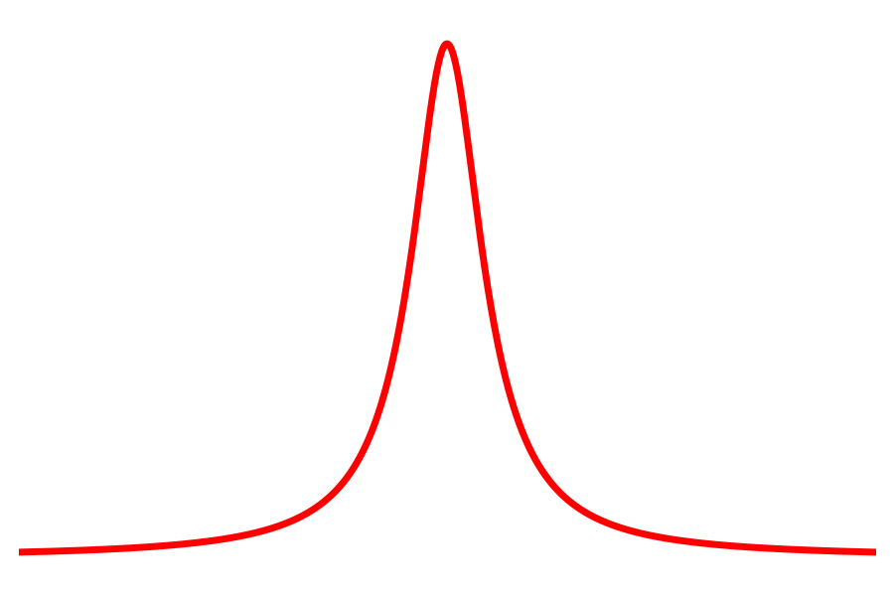

ALSのゴール
3. 新手法のKAGRAでの実証・特性評価
-- 実際に干渉計をロックすること => 最も明白なゴール
では、干渉計のロックに必要な要求は、、、
-- 要求値: 各腕の自由度を腕の線幅より抑える
-- 後述する動機により、Extra success: 1.6 Hz もターゲットに
共振器内の光の
滞在時間による
ローパス特性
メインレーザー
周波数
腕共振器の
共振周波数
Single arm
RMS (Δf_{res}) < 33Hz
33Hz
<=> 0.35 nm
( )
RMS (Δf_{res,CARM}) < 1.6Hz
Extra success も達成可能なシステムをデザインし、KAGRAにインストールした。
Notes:
ALSシステムへの要求、ゴールについてです。
まず第一に明白なのは、
干渉計のロックができる、ということが最も重要なゴールです。
ですが、ALSへの要求値を具体的に与えるとするとこのようになります。
それは、各腕の自由度を腕の線幅より抑える、というものです。
メインレーザーの周波数と腕共振器の共振周波数の差のRMSを、腕共振器の線幅、33Hzよりも狭く抑えておくことができれば、
メインレーザーの信号に受け渡すことができるということです。33Hzは長さでいうと0.35nmに対応します。
本研究ではこの33Hzよりさらに進んで、理由は後で説明しますがExtra successとして1.6Hzを設定し、それよりも抑える、ということをターゲットとしました。
本研究ではextra successも達成可能なシステムをデザインし、KAGRAにインストールしました。

Slide 30
ALSシステム
3. 新手法のKAGRAでの実証・特性評価
Notes:
This is an introduction.
KAGRA parameters are chosen so that the sensitivity in the full configuration is optimized. By full configuration, I mean full power input and detuned RSE and so on
However the full configuration will not be achieved from the beginning. The commissioning will advance step by step.
Of course, input power will go up gradually and there will be unknown or technical noises
So, in the early stage of the commissioning, another parameter set might give us better sensitivity.
So, it’s important to find out which way to go to detect GWs as soon as possible?
Then, to know the best way to take, lets discuss and consider early phase sensitivity!

Slide 31
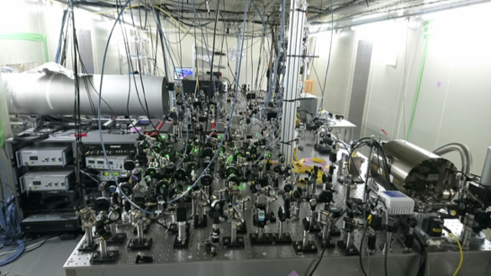
ALSシステム
3. 新手法のKAGRAでの実証・特性評価
レーザールーム
* 補助レーザー (赤外) とメインレーザーの干渉
=> 補助レーザー周波数がメインレーザーに追従
* 補助レーザー (緑; 倍波) の周波数シフトと
位相変調
腕共振器に追従するための
アクチュエータ
腕共振器のセンシングに必要
Notes:
This is an introduction.
KAGRA parameters are chosen so that the sensitivity in the full configuration is optimized. By full configuration, I mean full power input and detuned RSE and so on
However the full configuration will not be achieved from the beginning. The commissioning will advance step by step.
Of course, input power will go up gradually and there will be unknown or technical noises
So, in the early stage of the commissioning, another parameter set might give us better sensitivity.
So, it’s important to find out which way to go to detect GWs as soon as possible?
Then, to know the best way to take, lets discuss and consider early phase sensitivity!

Slide 32
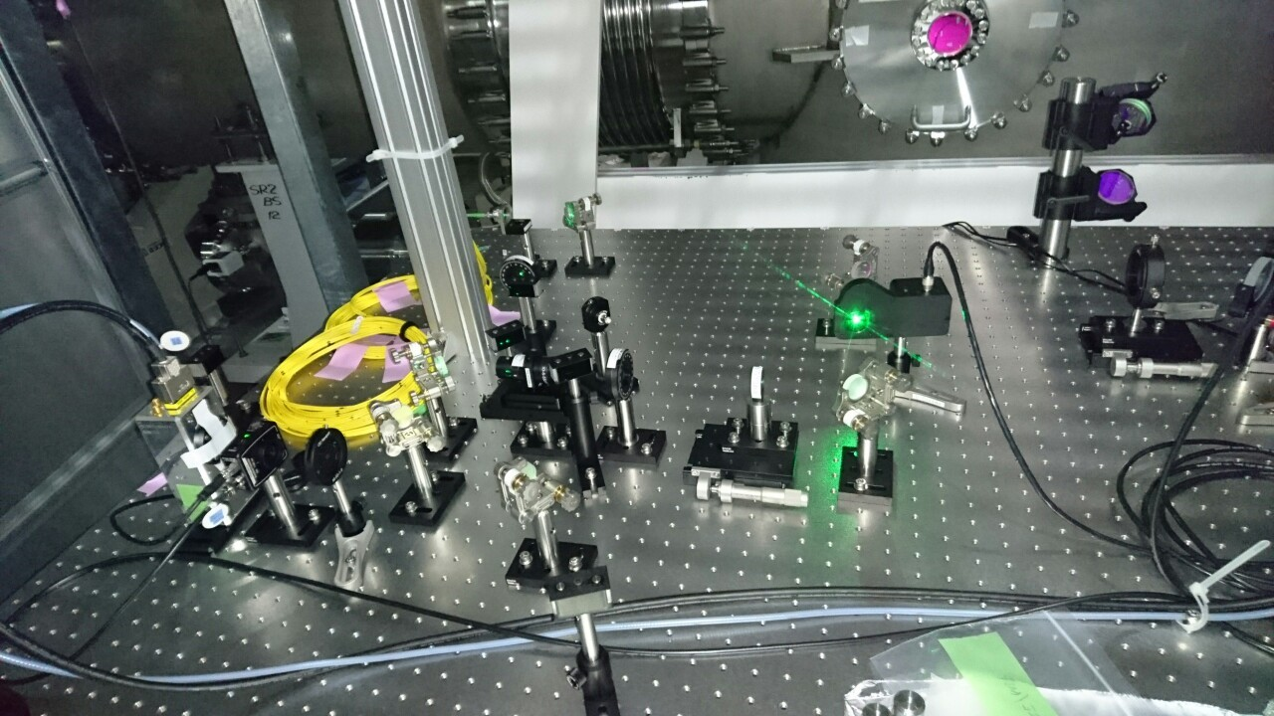
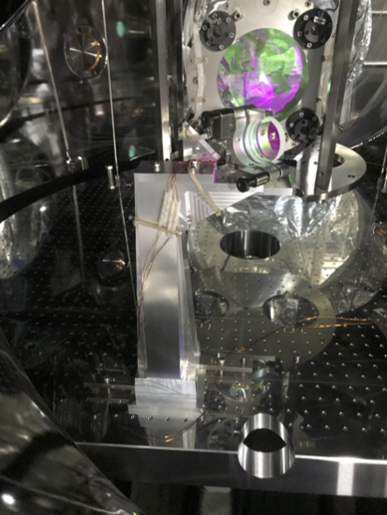
ALSシステム
3. 新手法のKAGRAでの実証・特性評価
* グリーンを腕に入射
* 腕からの反射光の検出
=> 腕の共振 vs グリーンの周波数
の信号取得
POP/POS
テーブル
POSテーブル (Y arm)
SR2
Notes:
This is an introduction.
KAGRA parameters are chosen so that the sensitivity in the full configuration is optimized. By full configuration, I mean full power input and detuned RSE and so on
However the full configuration will not be achieved from the beginning. The commissioning will advance step by step.
Of course, input power will go up gradually and there will be unknown or technical noises
So, in the early stage of the commissioning, another parameter set might give us better sensitivity.
So, it’s important to find out which way to go to detect GWs as soon as possible?
Then, to know the best way to take, lets discuss and consider early phase sensitivity!

Slide 33
KAGRAで行ったこと
3. 新手法のKAGRAでの実証・特性評価
= 目的 =
* 新しいALSシステムの開発・実証・評価
* KAGRAのロックの達成
= Overview =
-- Design, Implementation:
* 新ALSシステムのデザイン → KAGRAの干渉計ロックへの要求値を満たす
* ALSシステムのKAGRAへのインストール
-- Demonstration:
* KAGRAの干渉計 (FPMI) のロックの達成
* ALSシステムの機能の実証
-- Characterization:
* ALSシステムの雑音の定量的評価
* 主要な雑音源の特定、改善方法の考察
Notes:
つぎに、そのインストールしたシステムのKAGRAでの実証しましたので、それについて話します。

Slide 34
背景: KAGRAのタイムライン
3. 新手法のKAGRAでの実証・特性評価
NOW
~ 2018
~ 2019.8
各要素の
インストール
干渉計全体の
統合
雑音低減、
観測へ
ITMの交換
など
雑音低減、
観測へ
FPMIの
ロック達成
DRFPMIの
ロック達成
CARM:
(Lx + Ly)/2
Ly
PRM
Lx
Dual-Recycled
Fabry-Perot Michelson
Interferometer (DRFPMI)
Fabry-Perot Michelson
Interferometer (FPMI)
Notes:
まず背景として、KAGRAのこれまで、これからのタイムラインを説明します。
2018年の終わりころまでに各要素のインストールが終わり、それから干渉計全体の統合に入りました。
その後、2019年8月に、ITMの不具合などからパワーリサイクリングとシグナルリサイクリングをのぞいた干渉計、Fabry-Perot Michelson干渉計のロックを達成しました。
現在は、そのFPMIのロックの後、順次雑音を低減し、観測参加を目指している段です。
観測の後、不具合のあるITMを交換した後に、パワーリサイクリングやシグナルリサイクリングを含めた干渉計、
DRFPMIのロックを行い、観測を行う予定です。

Slide 35
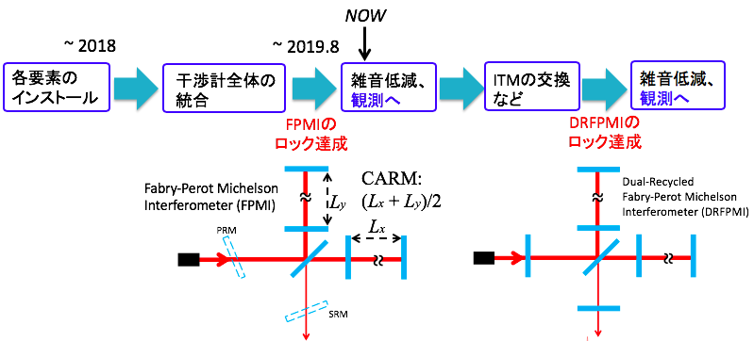
Demonstration
3. 新手法のKAGRAでの実証・特性評価
= 狙い・意義 =
◎ KAGRAの干渉計の
ロックの達成
=> 検出器の感度が出る状態へ
◎ 2つの手法でFPMIをロック
-- 1つめの手法: ALSによる制御からメインレーザーの信号に直接受け渡し
=> ALSによる制御で、CARM/DARMが線幅以内に抑えられていることを示す
-- 2つめの手法: ALSによるCARM制御 → 透過光による制御 → 最終的な信号
=> DRFPMIのロックのときに必要になるステップを実証
=> FPMI → DRFPMI になっても問題ないことを示す
Notes:
このような背景において、本研究のALS手法の実証を行いました。
実証の狙いは、
まず第一にKAGRAの干渉計のロックを達成し、KAGRAを感度が出る状態へもっていくことです。
そして次に、今後のITMの交換などのあとに干渉計構成が最終のものになった後も、ロックができることを示すことです。
そのために、2つの手法でFPMIのロックの実証をしました。
1つ目の手法では、ALSによる制御からメインレーザーの信号に直接受け渡しをし、ALSによる制御でCARM/DARMが十分抑えられていることを示しました。
2つ目の手法では、最終的な構成のDRFPMIのときに必要となる、この図のような、腕の透過光による制御のステップを経由する方法を実証し、
DRFPMIになっても問題ないことを示しました。
ここでは1つめの手法について話します。

Slide 36
Demonstration
3. 新手法のKAGRAでの実証・特性評価
= 狙い・意義 =
◎ KAGRAの干渉計の
ロックの達成
=> 検出器の感度が出る状態へ
◎ 2つの手法でFPMIをロック
-- 1つめの手法: ALSによる制御からメインレーザーの信号に直接受け渡し
=> ALSによる制御で、CARM/DARMが線幅以内に抑えられていることを示す
-- 2つめの手法: ALSによるCARM制御 → 透過光による制御 → 最終的な信号
=> DRFPMIのロックのときに必要になるステップを実証
=> FPMI → DRFPMI になっても問題ないことを示す
こちらを話す
Notes:
このような背景において、本研究のALS手法の実証を行いました。
実証の狙いは、
まず第一にKAGRAの干渉計のロックを達成し、KAGRAを感度が出る状態へもっていくことです。
そして次に、今後のITMの交換などのあとに干渉計構成が最終のものになった後も、ロックができることを示すことです。
そのために、2つの手法でFPMIのロックの実証をしました。
1つ目の手法では、ALSによる制御からメインレーザーの信号に直接受け渡しをし、ALSによる制御でCARM/DARMが十分抑えられていることを示しました。
2つ目の手法では、最終的な構成のDRFPMIのときに必要となる、この図のような、腕の透過光による制御のステップを経由する方法を実証し、
DRFPMIになっても問題ないことを示しました。
ここでは1つめの手法について話します。

Slide 37
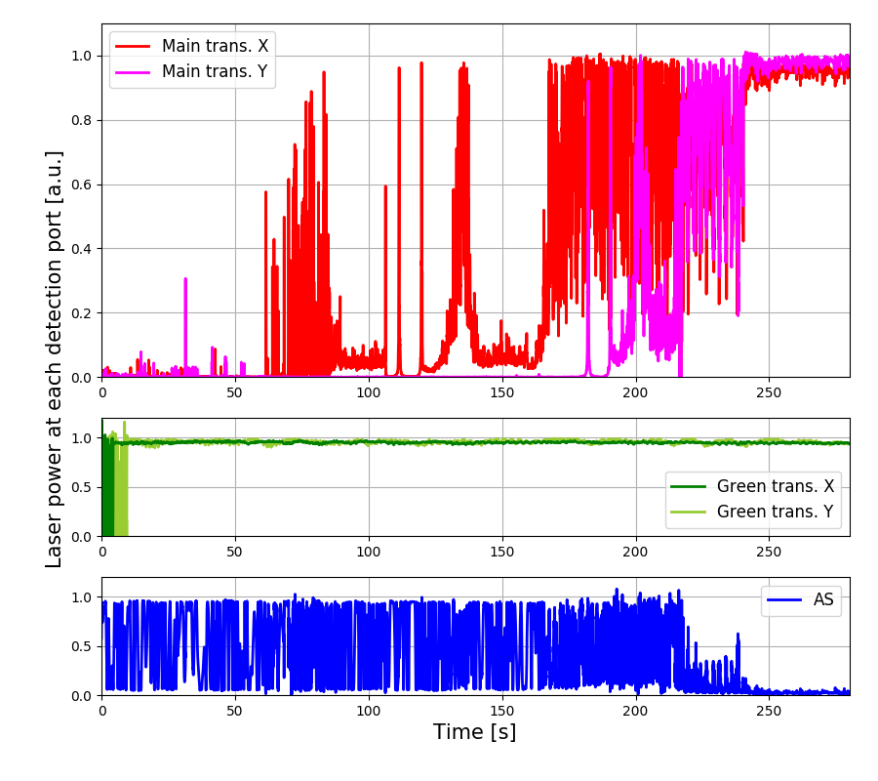
Demonstration
3. 新手法のKAGRAでの実証・特性評価
最 終 状 態
腕共振器内の
メインレーザーパワー
PRM/SRMは
傾けてある
腕共振器内の
グリーンレーザーパワー
AS Port (重力波信号取得ポート)
でのレーザーパワー
動作点引き込みの時系列
Notes:
ここではロックの実証のときの、干渉計のさまざまな場所のレーザー強度と、干渉計の状態をステップを追って示します。
最終状態では、両腕にメインレーザーが共振していて、重力波の検出ポートでは弱め合う干渉をしています。

Slide 38
Demonstration
3. 新手法のKAGRAでの実証・特性評価
腕共振器内の
メインレーザーパワー
腕共振器内の
グリーンレーザーパワー
AS Port (重力波信号取得ポート)
でのレーザーパワー
0’. 何も動作点にない。
動作点引き込みの時系列

Slide 39
3. 新手法のKAGRAでの実証・特性評価
Demonstration
0’. 何も動作点にない。
0. メインレーザーは動作点にいない。
グリーンレーザーを腕に追随させる。
動作点引き込みの時系列

Slide 40
Demonstration
3. 新手法のKAGRAでの実証・特性評価
0’. 何も動作点にない。
0. メインレーザーは動作点にいない。
グリーンレーザーを腕に追随させる。
1. グリーンの信号で腕の1+1自由度を安定化
動作点引き込みの時系列

Slide 41
Demonstration
3. 新手法のKAGRAでの実証・特性評価
0’. 何も動作点にない。
0. メインレーザーは動作点にいない。
グリーンレーザーを腕に追随させる。
1. グリーンの信号で腕の1+1自由度を安定化
2. 中央部分 (MICH)のロック
3. 腕の自由度も動作点へ
動作点引き込みの時系列

Slide 42
Demonstration
3. 新手法のKAGRAでの実証・特性評価
0’. 何も動作点にない。
0. メインレーザーは動作点にいない。
グリーンレーザーを腕に追随させる。
1. グリーンの信号で腕の1+1自由度を安定化
2. 中央部分 (MICH)のロック
3. 腕の自由度も動作点へ
4. 信号の切り替え (DARMのみ)
動作点引き込みの時系列

Slide 43
Demonstration
3. 新手法のKAGRAでの実証・特性評価
0’. 何も動作点にない。
0. メインレーザーは動作点にいない。
グリーンレーザーを腕に追随させる。
1. グリーンの信号で腕の1+1自由度を安定化
2. 中央部分 (MICH)のロック
3. 腕の自由度も動作点へ
4. 信号の切り替え (DARMもCARMも)
→ 引き込み完了
動作点引き込みの時系列

Slide 44
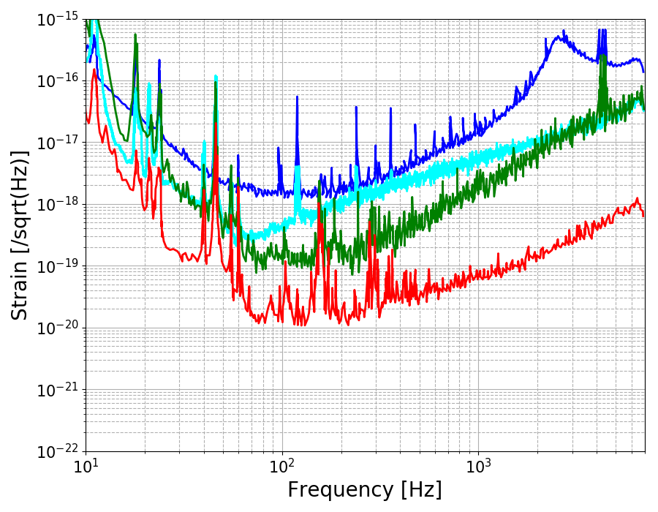
補足
3. 新手法のKAGRAでの実証・特性評価
2019.08.24 (初ロック)
2019.10.08
2019.11.01
2019.12.06
観測参加 (目安)
Notes:
実際、ロック達成を皮切りに
観測参加へ向けてテクニカルな雑音低減のフェイズに入っているというのが、KAGRAの現在です。

Slide 45
KAGRAで行ったこと
3. 新手法のKAGRAでの実証・特性評価
= 目的 =
* 新しいALSシステムの開発・実証・評価
* KAGRAのロックの達成
= Overview =
-- Design, Implementation:
* 新ALSシステムのデザイン → KAGRAの干渉計ロックへの要求値を満たす
* ALSシステムのKAGRAへのインストール
-- Demonstration:
* KAGRAの干渉計 (FPMI) のロックの達成
* ALSシステムの機能の実証
-- Characterization:
* ALSシステムの雑音の定量的評価
* 主要な雑音源の特定、改善方法の考察
Notes:
次に、ALSシステムの性能評価について話します。

Slide 46
特性評価の目的・手法
3. 新手法のKAGRAでの実証・特性評価
-- 目的: * ALSシステムの雑音の定量的評価
* 主要な雑音源の特定 → 3G検出器のロック達成への示唆
-- 評価手法
Control
ARM
MAIN
Lock
Frequency
Actuation
AUX
MAIN
follow
ARM
Feedback
follow
AUX
actuate/follow
ALSシステム
評価点
周波数 actuationの量 <=> ALSシステムの雑音
(評価点の電圧変動) × (周波数アクチュエータ効率) = (ALSシステムの雑音)
Notes:
まず、特性評価の目的と、その評価手法を話します。
目的は、ALSシステムの雑音の定量的評価、
そしてまた、主要な雑音源を特定し、第三世代検出器のロック達成へ知見を得る、ということです。
評価方法は、このような模式図で表せます。
メインレーザーが腕に追従している状態で、メインレーザーにロックしている補助レーザーを同じ腕にロックすることで、
ALSシステムの雑音を評価しました。
具体的には、緑のレーザーの周波数アクチュエータに掛ける電圧と、アクチュエータ効率の積から、雑音を見積もりました。

Slide 47
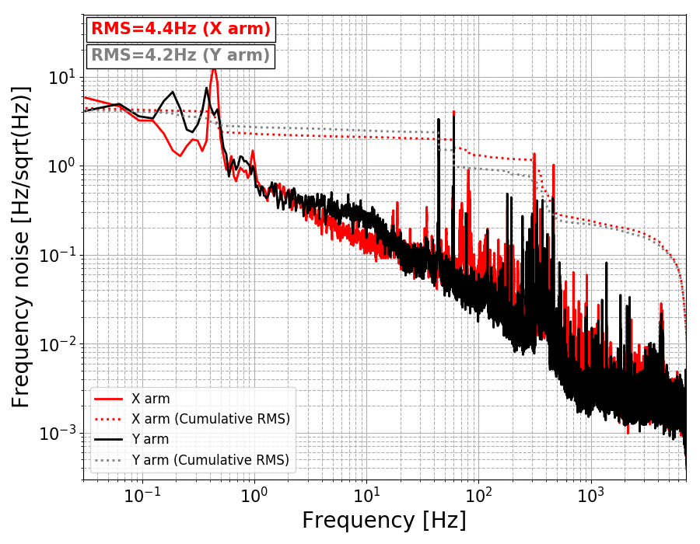
Characterization: ALSのノイズ
3. 新手法のKAGRAでの実証・特性評価
= ノイズの定量的な評価 =
要求値
RMS (Δf_{res}) < 33Hz
点線: スペクトルの高周波側からの積分
ALSシステム全体の雑音スペクトル
Notes:
評価した結果がこちらです。
これは、X、Y腕それぞれのALSシステム全体の雑音のノイズのスペクトルを表していて、
横軸はフーリエ周波数、縦軸は雑音の大きさを周波数の単位で表したものです。
点線は、スペクトルを高周波側から積分した結果で、全周波数積分したRMSは、それぞれ4Hz程度となっています。
したがって、要求値である33Hzよりも十分良い雑音性能が出ていることがわかりました。

Slide 48
Characterization: 雑音源
3. 新手法のKAGRAでの実証・特性評価
Doppler
CARM自由度の雑音スペクトル
Notes:
次に、雑音源の見積もりの結果について話します。
ここでは、さまざまな考えうる雑音源の影響を見積もり、測定されたトータルの雑音と比較しました。
黒線が測定結果です。
低周波ではDoppler雑音が効いていて、高周波では空気の乱流による雑音の寄与が疑われました。
ここで注目してほしいのはこのDoppler雑音で、RMSを支配していることがわかりました。

Slide 49
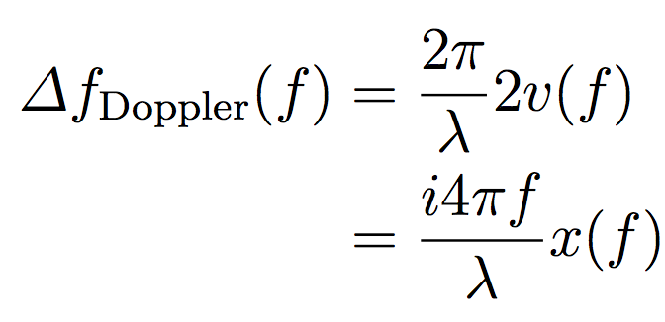
Characterization
3. 新手法のKAGRAでの実証・特性評価
= Doppler 雑音 =
メインレーザーだけ (またはグリーンだけ)
反射する鏡の運動によるDoppler shiftは、
ALSシステムでは読めない
→ Doppler 雑音
DOES NOT FEEL
DOES FEEL
MOVE
鏡の運動 → ALSの雑音 のカップリング測定
Notes:
ドップラー雑音は、このようなものです。
このように、メインレーザーだけ反射する鏡が運動していると、メインレーザーだけにドップラーシフトを与え、
それはALSシステムでは読めなくなってしまいます。これがドップラー雑音です。
実際、鏡の運動からALSの雑音までのカップリングを測ったところ、理論式と合う結果を得ました。

Slide 50

Discussion
3. 新手法のKAGRAでの実証・特性評価
= 予期せぬ雑音 =
Doppler雑音: デザイン時に考慮に入れず。
ALS全体の雑音のRMSを制限してしまうことが明らかに。
-- 対処法:
雑音源となる懸架鏡 (BS,PR2,PR3,SR3)
の運動を測定し、
* 鏡の運動を抑える
* ALSの信号から差し引く
現在の技術で達成可能な
程度の感度の
ローカルセンサーの活用
=> Extra success 1.6 Hzの達成に十分
1.6 Hz = DRFPMIのCARMの線幅
2G検出器のDRFPMIのCARMロック手順:
ALSによるCARM制御 → 透過光による制御 → 最終的な信号
Extra success => スキップ可能
パワーリサイクリング
CARM
CARM
Notes:
この章の最後に、特性評価に関する議論です。
デザイン時に考慮していなかった雑音、ドップラー雑音が、ALS全体の雑音のRMSを制限することがわかりました。
その対処法を議論すると、
ドップラー雑音の原因となる鏡の運動を測定し、
その鏡の運動を抑えるか、あるいはALSの信号から差し引けばよいです。
例えば現在の技術で達成可能な3x10-7程度の感度のローカルセンサーを活用すれば、
Extra successである1.6HzというRMSの到達に十分である、という見積もりができます。
このようにして雑音を低減することで、1.6Hzを達成すれば、
最終的な構成、DRFPMIになったときのCARMの線幅よりも狭い範囲に抑えることができるので、
途中の透過光のロックによる制御をスキップして、よりシンプルにロックを達成できる見込みができます。

Slide 51
この章のまとめ
3. 新手法のKAGRAでの実証・特性評価
-- 新しいタイプのALSシステムをデザインし、第2世代検出器であるKAGRAにインストールした。 短いファイバー・シンプルな構成
→ 腕が長い第3世代にそのままスケールアップできる
-- 新しいALSシステムを使ってKAGRAの干渉計 (FPMI) のロックを達成した
* KAGRAを感度が出せる状態に
* 2つの手法でロックをdemonstration
→ DRFPMI のロックも可能なことを示した
-- ALSシステム全体としてのノイズを評価した
(X arm, Y arm) = (4.4 Hz, 4.2 Hz)
* 片腕の線幅33 Hzよりも小さく、要求値を満たした
* Extra successである CARMの線幅 1.6 Hzを満たすことはできなかった
→ Doppler雑音が原因であることがわかった => 鏡のローカルセンサーで低減へ

Slide 52
重力波の観測
干渉計のロックと重力波観測
新手法のKAGRAでの実証・特性評価
次世代検出器におけるALS
まとめ・結論
[博士論文 Chapter 8]
Notes:
次に、次世代検出器におけるALSの話に入ります。

Slide 53
4. 次世代検出器におけるALS
◎ 干渉計ロックの研究
1G | 2G | 3G
TAMA300, Initial LIGO, Virgo, GEO600 | Advanced LIGO, Advanced Virgo, KAGRA | Einstein Telescope, Cosmic Explorer
* 初のキロメートルスケール検出器 | * 干渉計構成の複雑化 * 弱い/低雑音なアクチュエータ | * 10-40 kmの腕 * 異なるレーザー波長
* TAMA300 のロック手法 [M. Ando, Ph.D. Thesis, UTokyo (1998)] * よりロバストなPRCロック [K. Arai, Ph.D. Thesis, UTokyo (2001); CQG 19(7)1843 (2002)] * Initial LIGOのロック手法 [M. Evans, Ph.D. Thesis, Caltech (2002); Optics Letters 27(8)598 (2002)] * VirgoのVariable finesse法 [L. Barsotti, Ph.D. Thesis, Univ. of Pisa (2006); CQG 23(8)S85 (2006)] | * ALSのプロトタイプ実証 [K. Izumi, Ph.D. Thesis, UTokyo (2012); JOSA A 29(10)2092 (2012)] * Advanced LIGOのロック [A. Staley, Ph.D. Thesis, Caltech (2015); CQG 31(24)245010 (2014)]
本研究
この章
* 新ALS手法の実証
* ノイズ源の特定
* 新たな課題
* 本研究のALSの適用
Notes:
干渉計ロックの研究の流れがあって、
本研究はここに位置するのですが、この章ではこの部分の研究の話をします。

Slide 54
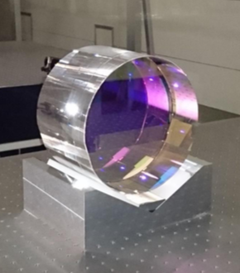
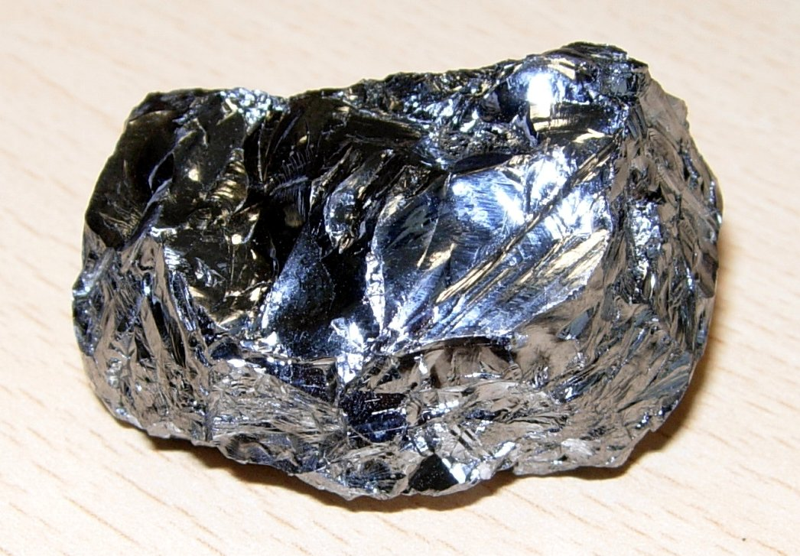
本章の目的・内容
4. 次世代検出器におけるALS
-- 目的: 第3世代検出器の干渉計ロックの達成に向け、その課題を明確にする。そして、その課題が克服可能な手法を提案。
研究手法:
課題:
* 長い腕共振器 (~ 40 km)
→ さらに狭い腕共振器の線幅 (CARM ~ 0.12 Hz)
* 腕共振器をレーザーが往復する時間遅れ
→ 腕共振器にまつわるループの制御帯域に制限
* 腕共振器の鏡にシリコンを使う可能性
→ メイン/補助レーザーの波長変更、倍波が使えない
KAGRAでのALSの特性評価
比較
性能シミュレーション
倍波の利用に代わる
「波長変換」の手法の検討
解決策
シリコン
https://en.wikipedia.org/wiki/Silicon
Internal document: E. Hirose
JGW-G1809520
Notes:
本章の目的は、第3世代検出器の干渉計ロックの達成に向け、その課題を明確にすることです。
そして、その課題が克服可能な手法を提案することです。
そのため、実際の内容としてまず、
このように主要な課題を挙げました。
1つ目は、共振器長が長くなることで腕共振器の線幅がさらに狭くなり、ロックへの要求が厳しくなることです。
2つめは詳しく述べませんが、腕共振器を光が往復する間の時間遅れが、腕共振器の制御ループの帯域に制限を与える、というものです。
3つめは、腕共振器の鏡の材質が次世代で変更になる可能性があって、これまでのレーザーの波長を変えなければいけない、そして倍波の補助レーザーを使えないかもしれない、という問題です。見た目で明らかなように、透過する波長帯が違うのです。
このような課題に対して、まず倍波の利用に変わる波長変換の手法を提案・検討し、
それと、KAGRAでのALSの特性評価の結果を用いて第三世代のALSの性能シミュレーションを行いました。
そして、その結果をより厳しくなってしまう要求と比較しました。

Slide 55
本章の目的・内容
4. 次世代検出器におけるALS
-- 目的: 第3世代検出器の干渉計ロックの達成に向け、その課題を明確にする。そして、その課題が克服可能かを議論する。
議論:
課題:
* 長い腕共振器 (~ 40 km)
→ さらに狭い腕共振器の線幅 (CARM ~ 0.12 Hz)
* 腕共振器をレーザーが往復する時間遅れ
→ 腕共振器にまつわるループの制御帯域に制限
* 腕共振器の鏡にシリコンを使う可能性
→ メイン/補助レーザーの波長変更、倍波が使えない
KAGRAでのALSの特性評価
比較
性能シミュレーション
倍波の利用に代わる
「波長変換」の手法の検討
解決策
シリコン
https://en.wikipedia.org/wiki/Silicon
Internal document: E. Hirose
JGW-G1809520
Notes:
まずは波長変換についてです。

Slide 56
波長変換
4. 次世代検出器におけるALS
◎ メインと補助レーザーの波長を「はしご」する方法
To the IMC
To the IMC
To the IMC
MAIN
MAIN
MAIN
CEO control
AUX
Frequency
comb
source
Probe laser
for the
reference cavity
Reference cavity
To arm
AUX
To arm
To arm
AUX
倍波発生
従来手法: 倍波発生
周波数コム
2色コーティングされた共振器
はしご
メインレーザー 補助レーザー
雑音混入:
3×10⁻² Hz/√Hzのフラットスペクトルの周波数雑音を仮定
文献の値 + 安全係数
Notes:
ALSでは補助レーザーはメインレーザーとは離れた波長を用います。
なので、メインレーザーの波長と補助レーザーの波長をはしごする方法が必要です。
従来のALSでは、このように倍波発生を用いています。
第三世代ではこれは用いることができないので、2つの方法を提案検討しました。
1つは周波数コムで波長のはしごをする方法です。
もう1つは複数の波長で共振する共振器を用意して、それを基準に波長のはしごをする方法です。
この波長のはしごに伴う雑音レベルとして、文献の値を参考にして3x10-2のフラットな周波数雑音を仮定して、次の雑音シミュレーションに組み込みました。

Slide 57
本章の目的・内容
4. 次世代検出器におけるALS
-- 目的: 第3世代検出器の干渉計ロックの達成に向け、その課題を明確にする。そして、その課題が克服可能かを議論する。
議論:
課題:
* 長い腕共振器 (~ 40 km)
→ さらに狭い腕共振器の線幅 (CARM ~ 0.12 Hz)
* 腕共振器をレーザーが往復する時間遅れ
→ 腕共振器にまつわるループの制御帯域に制限
* 腕共振器の鏡にシリコンを使う可能性
→ メイン/補助レーザーの波長変更、倍波が使えない
KAGRAでのALSの特性評価
比較
性能シミュレーション
倍波の利用に代わる
「波長変換」の手法の検討
解決策
ALSによるCARM制御 → 透過光による制御 → 最終的な信号
=> 3Gで使えるかわからない
CARMの線幅をターゲットに => ALSから直接ロック
Notes:
次に、性能シミュレーションの話です。
第三世代では、透過光による制御をCARMのロックの中間に使えるかがわからないので、
ALSからの直接ロックを念頭に、CARMの線幅0.12Hzをターゲットにシミュレーションしました。

Slide 58
性能シミュレーション
4. 次世代検出器におけるALS
= 目的 =
ALSによる制御の残留雑音
のシミュレーション結果
= シミュレーション方法 =
-- 3Gの干渉計のパラメータを定める
-- KAGRAで測定された各要素の雑音の大きさを用いて、
3G検出器のALSの雑音モデルを立てる
基本方針: KAGRAで評価された雑音レベルをそのまま使う
例外: 波長変換の雑音、Doppler雑音、乱流雑音
比較
CARMの線幅 0.12 Hz
3Gでの新要素
~ 5倍の改善を仮定
~3倍の改善を仮定
Notes:
性能シミュレーションの目的は、
ALSによる制御の残留雑音のシミュレーション結果を、CARMの線幅0.12Hzと比較することです。
方法としては、
まず第三世代干渉計のパラメータをフィックスしたうえで、
KAGRAで測定された各要素の雑音の大きさを用いて第三世代のALSの雑音モデルを立てました。
ここで基本方針として、KAGRAで評価された雑音レベルをそのまま使うという方針で行いました。
ただし例外として、これらは変更しました。
波長変換は第三世代で新しく問題となる部分ですし、
ドップラー雑音や乱流雑音は、KAGRAで問題となっていたのである程度の改善を仮定しました。

Slide 59
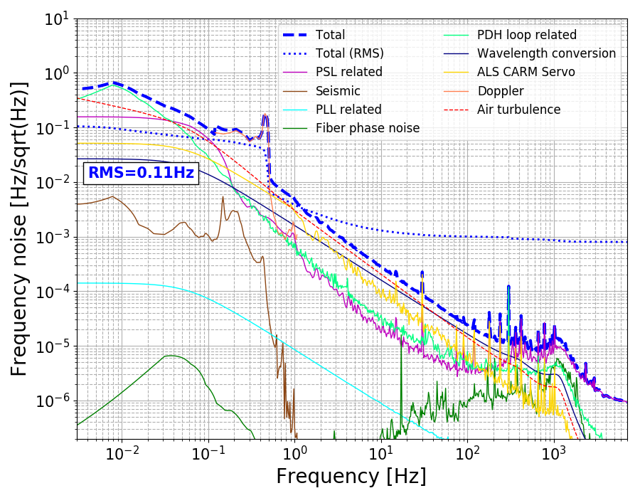
性能シミュレーション
4. 次世代検出器におけるALS
CARM
0.12 Hz
ターゲット (CARMの線幅)と同程度の
雑音レベルが達成可能な雑音設計
Notes:
結果がこちらです。
青線がすべての雑音源の和で点線がRMSです。
RMSは0.11Hzで、ターゲットのCARMの線幅と同程度の雑音レベルが達成可能であるという結果を得ました。

Slide 60
議論
4. 次世代検出器におけるALS
シミュレーション結果により、、、
3G検出器のCARMロック手順:
ALSによるCARM制御 → → 最終的な信号
ALSから直接ロック
雑音シミュレーション => 達成できる見込み
-- 雑音の推定に不定性・雑音向上を仮定
→ → に対応するステップが重要になる
ALSを拡張したような手法は使えないか？
Notes:
この結果により、第三世代のロックで、
ALSによる制御から最終的な信号に直接ロックできる見込みであるとわかりました。
しかし、雑音の推定に不定性があること、そして雑音レベルの向上を仮定していることから、
この点線に対応するステップをバックアップとして準備することが重要であると言えます。
この部分のステップに、ALSを拡張したような手法が使えないかを検討しました。

Slide 61
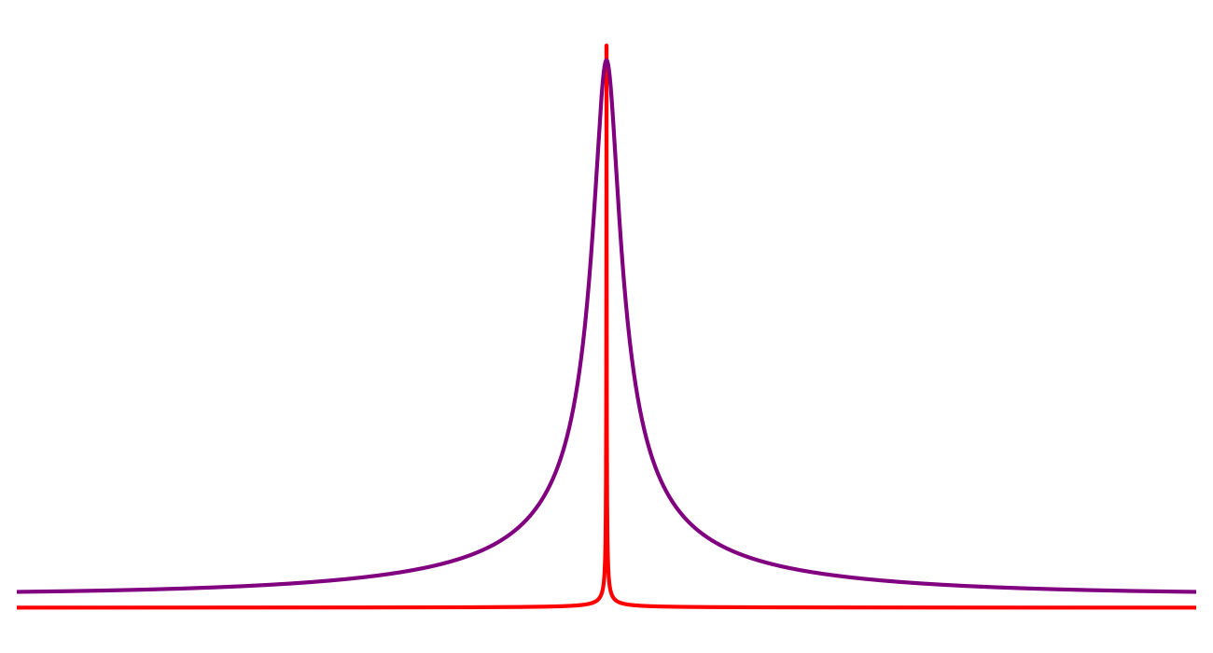
議論: common path
4. 次世代検出器におけるALS
◎ ALSの主要な雑音源: Doppler雑音など → メインと補助レーザーの経路が違うのが原因
メインと補助レーザーを同じ経路に → Sub-carrier光の利用を提案
ALSによるCARM制御 → Sub-carrier CARM制御 → 最終的な信号
Sub-carrier generation
~
~
~
~
f4
IMC
AOM
EOM
EOM
~
Sub-carrier
~
~
~
Laser
room
Carrier
f1, f2
From
the PMC
f1, f2
3f1, 3f2
f4
fsc/2
CARM resonance
Sub-carrier法のノイズをALSと同じ方法でシミュレーション
→ RMS = 0.012 Hz
CARMの線幅 (0.12 Hz)より十分小さい
For sub-carrier
For carrier
Notes:
それがこれです。
ALSの主要な雑音源だとわかったドップラー雑音などは、メインと補助レーザーの経路が違うのが原因でした。
なので、メインレーザーと補助レーザーが同じ経路をたどるものならば、これらの雑音はありません。
同じ経路を通るためには波長が近くないといけないので、サブキャリア光を使えば良い、というところに行き着き、
Sub-carrier光の利用を考案しました。
サブキャリアを、メインレーザーと同じ経路で干渉計に導入します。
ALSによるCARMの制御から、サブキャリアによる制御に移行し、最終的な信号にさらに移行します。
ここで、サブキャリアに対してCARMの線幅が広くなるように設計しておけば、ALSからの受け渡しが上手くいく、ということです。
Sub-carrier法のノイズをALSと同じ方法でシミュレーションし、RMS = 0.012 Hzという結果を得ました。
これはCARMの線幅よりも十分小さいです。

Slide 62
重力波の観測
干渉計のロックと重力波観測
新手法のKAGRAでの実証・特性評価
次世代検出器におけるALS
まとめ・結論

Slide 63
結果のまとめ
5. まとめ・結論
= デザイン・インストール =
-- 新しいタイプのALSシステムをデザインし、第2世代検出器であるKAGRAにインストールした。 短いファイバー・シンプルな構成
→ 腕が長い第3世代にそのままスケールアップできる
= 実証 =
-- 新しいALSシステムを使ってKAGRAの干渉計 (FPMI) のロックを達成した
* KAGRAを感度が出せる状態に
* 2つの手法でロックをdemonstration → DRFPMI のロックも可能なことを示した
= 性能評価 =
-- ALSシステム全体としてのノイズを評価した → (X arm, Y arm) = (4.4 Hz, 4.2 Hz)
* 片腕の線幅33 Hzよりも小さく、要求値を満たした
* Extra successである CARMの線幅 1.6 Hzを満たすことはできなかった
→ Doppler雑音が原因であることがわかった
= 次世代検出器のロック=
-- KAGRAのALSを第3世代検出器に適用した場合のパフォーマンスを見積もった。
* 3Gで必要になるであろう、倍波発生に代わる波長変換の手法を提案した
* ターゲット (CARMの線幅: 0.12 Hz) は、Doppler雑音や乱流雑音の低減により達成できるはず
* CARMのロックにSub-carrierを用いる手法を提案し、有用なことを示した。
Notes:
展望にも触れる

Slide 64
結論
5. まとめ・結論
-- 新しいALSの手法をデザイン・実装し、KAGRAの干渉計のロックを達成した。
→ KAGRAという第2世代重力波検出器を観測が可能な状態へ
-- 第3世代検出器の干渉計ロックを初めて議論した。ロック方法の提案やALSの性能シミュレーションを通じ、今後必要な研究の見通しを立てた。
波源位置決定精度向上・位置決定可能な波源のカバー率向上
第2世代検出器によるネットワーク観測に「質的に」重要な寄与を果たした。
* 波長変換の手法 (周波数コムや2色共振器)
* 本研究のALSは3Gにも適用可能
* Sub-carrierの手法を提案、透過光ロックの代わりとして有用
→
中性子星の内部構造・重力理論への制限といった
成果をもたらす、3G検出器の実現を具体化
第3世代検出器の観測実現へ道筋をつける重要かつ先駆的な一歩となった。
以上

Slide 66
概要
◎ 重力波観測は、ユニークな天文学・物理学的な成果をもたらす
* 現在のレーザー干渉計型地上検出器: コンパクト天体や重力理論に重要な知見
* 次世代の地上検出器: 10倍長い腕、10倍良い感度 → サイエンスがより深化
◎ 複雑な干渉計構成が必須
* 複数の共振器がカップル、制御信号が共振点 (= 動作点) 以外で非線形
→ 干渉計のロック (動作点引き込み) が本質的役割を担う。
◎ Arm Length Stabilization (ALS): 干渉計ロックの中心的役割
* メインレーザーと異なる波長の補助レーザーを用い、腕共振器を分離して制御
* 先行研究 (Advanced LIGO) の特徴:
腕の後ろから補助レーザーを導入、腕に沿った光ファイバー → 次世代への適用が非自明
◎ 本研究の手法: 新しいALSシステムの開発・実証
* 特徴: 中央エリアから補助レーザーを導入、ファイバーが短い → 次世代へのスケールアップが容易
* やったこと: システムの雑音設計、KAGRAへのインストール、KAGRAのロック (システム実証)、特性評価
* もたらす成果: KAGRAを観測可能な状態へ → 重力波のネットワーク観測に質的に重要な寄与
◎ 次世代検出器のロック: 課題と解決法を初めて議論
* 課題を明確化した (より長い腕→ ALSへの厳しい要求、波長変換の手法、など)
* 課題を考慮に入れ、特性評価の結果から次世代検出器のALSの雑音設計 → 要求値を満たせる見込み
* ロック達成をより確実にするためSub-carrierを用いる手法を提案、有用性を示した
→ 次世代検出器の観測実現へ道筋をつける重要かつ先駆的な一歩
Notes:
まず本研究の概要です。
重力波観測は、ユニークなアストロフィジカルな成果をもたらします。
実際、現在のレーザー干渉計型重力波検出器は重力波の初検出を果たし、コンパクト天体や重力理論に重要な知見をもたらしました。
一方、次世代の検出器も検討されていまして、10倍以上長い腕が10倍良い感度を実現し、重力波で得られるサイエンスがより深くなると見込まれています。
そのような感度の実現のためには、複雑な干渉計構成が必須です。
その構成によって、複数の共振器がカップルし、そして1つ1つの制御信号が共振点以外で非線形となってしまい、
そのため干渉計のロック、動作点引き込みが本質的役割を担います。
そんな干渉計ロックの中で、Arm Length Stabilization (ALS)という手法が中心的役割となっていて、最も難しい腕のロックを実現します。
ALSという手法は、メインレーザーと異なる波長の補助レーザーを用い、腕共振器を分離して制御するという手法になっています。
先行研究Advanced LIGOのALSでは、腕共振器の後ろから補助レーザーを導入するため、光ファイバーを腕に沿って設置する必要があります。
そのため、腕がさらに長くなる次世代検出器への応用が非自明であるという問題がありました。
そこで本研究では、新しいALSの手法を開発し、実証しました。
この新しいALSは、中央エリアから補助レーザーを導入するため光ファイバーが短くて済み、次世代へのスケールアップが容易であるという特徴があります。
本研究で私は、システムの雑音設計、KAGRAへのインストール、KAGRAのロック達成によるシステムの実証、そしてシステムの特性評価を行いました。
この結果は、KAGRAを観測可能な状態へもっていき、重力波のネットワーク観測に質的に重要な寄与をするものであります。
また、KAGRAで得られた成果をもとに、次世代検出器のロックを初めて議論しました。
とくに、次世代であらたに浮上する課題を明確化し、その課題とKAGRAの特性評価を組み合わせ、
次世代検出器のALSの雑音設計をしました。そして、ロックに必要な要求値が満たせるという結果を得ました。
また、ロック達成をより確実にするためには、sub-carrierを用いる手法が有用であることを示しました。
この結果は、次世代検出器の観測実現へ道筋をつける重要かつ先駆的な一歩であります。

Slide 67
APPENDIX

Slide 68
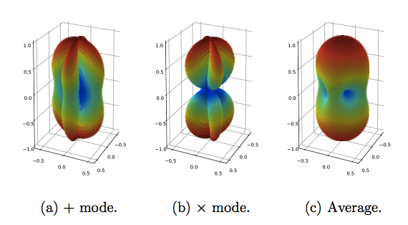
Antenna pattern
Notes:
This is an introduction.
KAGRA parameters are chosen so that the sensitivity in the full configuration is optimized. By full configuration, I mean full power input and detuned RSE and so on
However the full configuration will not be achieved from the beginning. The commissioning will advance step by step.
Of course, input power will go up gradually and there will be unknown or technical noises
So, in the early stage of the commissioning, another parameter set might give us better sensitivity.
So, it’s important to find out which way to go to detect GWs as soon as possible?
Then, to know the best way to take, lets discuss and consider early phase sensitivity!

Slide 69
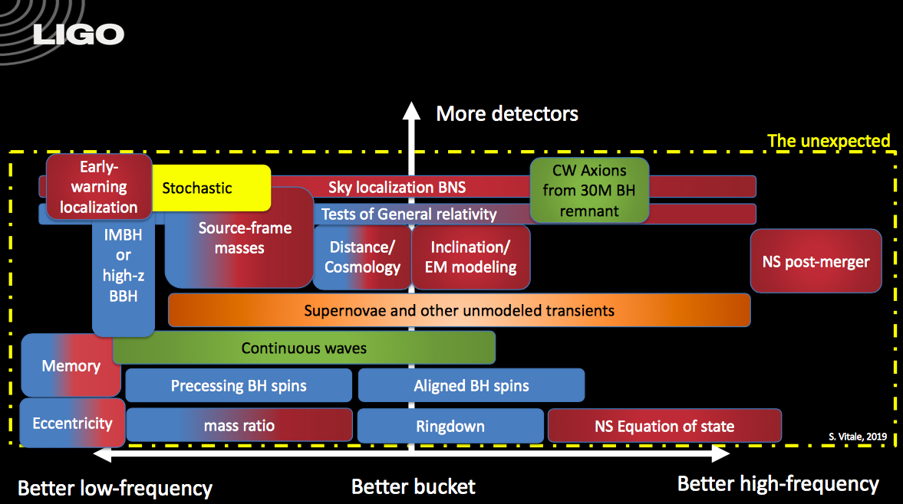
Science case
S. Vitale, LIGO DCC P1900660-v1
Notes:
This is an introduction.
KAGRA parameters are chosen so that the sensitivity in the full configuration is optimized. By full configuration, I mean full power input and detuned RSE and so on
However the full configuration will not be achieved from the beginning. The commissioning will advance step by step.
Of course, input power will go up gradually and there will be unknown or technical noises
So, in the early stage of the commissioning, another parameter set might give us better sensitivity.
So, it’s important to find out which way to go to detect GWs as soon as possible?
Then, to know the best way to take, lets discuss and consider early phase sensitivity!

Slide 70
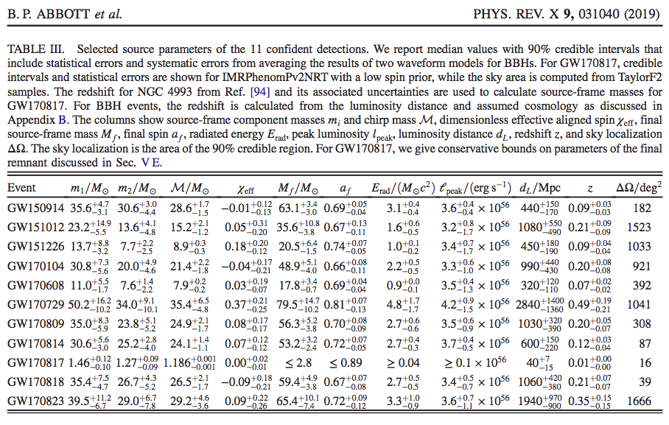
CBC
Notes:
This is an introduction.
KAGRA parameters are chosen so that the sensitivity in the full configuration is optimized. By full configuration, I mean full power input and detuned RSE and so on
However the full configuration will not be achieved from the beginning. The commissioning will advance step by step.
Of course, input power will go up gradually and there will be unknown or technical noises
So, in the early stage of the commissioning, another parameter set might give us better sensitivity.
So, it’s important to find out which way to go to detect GWs as soon as possible?
Then, to know the best way to take, lets discuss and consider early phase sensitivity!

Slide 71
Supernovae
2G: ∼ 0.6−10.5×10−2 CCSNeyr−1 in Milky Way
[PHYSICAL REVIEW D 93, 042002 (2016)]
=> ~ 1/30 yr
3G: 28 galaxies within 150 kpc, 1-2 CCSNe per galaxy
[PHYSICAL REVIEW D 99, 063018 (2019) ]
=> ~ 1/3 yr
Notes:
This is an introduction.
KAGRA parameters are chosen so that the sensitivity in the full configuration is optimized. By full configuration, I mean full power input and detuned RSE and so on
However the full configuration will not be achieved from the beginning. The commissioning will advance step by step.
Of course, input power will go up gradually and there will be unknown or technical noises
So, in the early stage of the commissioning, another parameter set might give us better sensitivity.
So, it’s important to find out which way to go to detect GWs as soon as possible?
Then, to know the best way to take, lets discuss and consider early phase sensitivity!

Slide 72
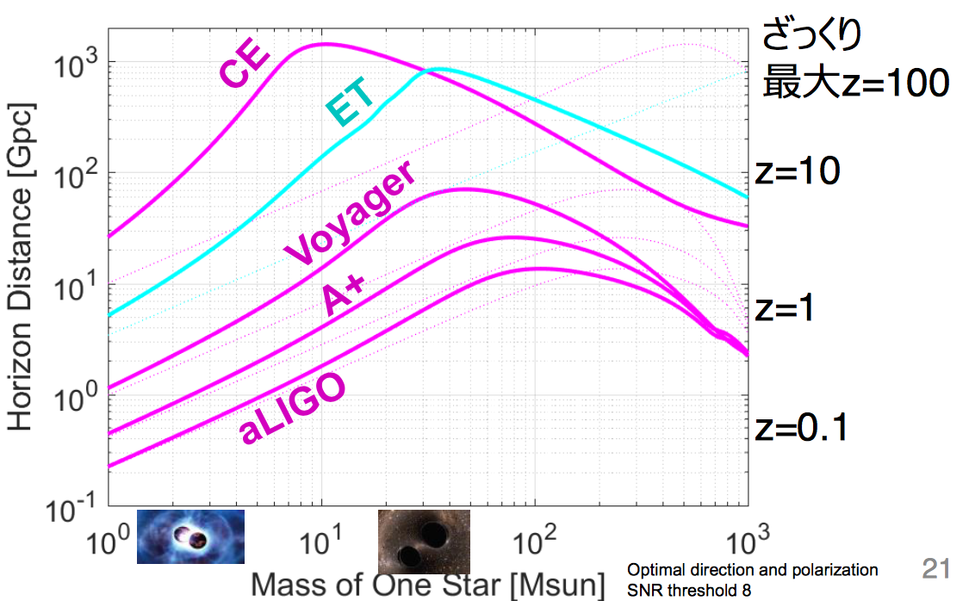
Horizon distance
Y. Michimura, http://www2.yukawa.kyoto-u.ac.jp/~grav-wakate3/files/programme/I2_S_Michimura.pdf
Notes:
This is an introduction.
KAGRA parameters are chosen so that the sensitivity in the full configuration is optimized. By full configuration, I mean full power input and detuned RSE and so on
However the full configuration will not be achieved from the beginning. The commissioning will advance step by step.
Of course, input power will go up gradually and there will be unknown or technical noises
So, in the early stage of the commissioning, another parameter set might give us better sensitivity.
So, it’s important to find out which way to go to detect GWs as soon as possible?
Then, to know the best way to take, lets discuss and consider early phase sensitivity!

Slide 73
Network Duty Cycle
3台以上稼働の確率
= Case1: Only 3 detectors =
0.8 * 0.8 * 0.8 = 0.512
=> 51 %
c.f.) O3 => 44 % (with 1 det. ~75%)
= Case2: 4 detectors =
0.8⁴ + 4*0.2*0.8³ = 0.8192
=> 82 %
仮定: 1台の稼働率 = 80 %
Notes:
This is an introduction.
KAGRA parameters are chosen so that the sensitivity in the full configuration is optimized. By full configuration, I mean full power input and detuned RSE and so on
However the full configuration will not be achieved from the beginning. The commissioning will advance step by step.
Of course, input power will go up gradually and there will be unknown or technical noises
So, in the early stage of the commissioning, another parameter set might give us better sensitivity.
So, it’s important to find out which way to go to detect GWs as soon as possible?
Then, to know the best way to take, lets discuss and consider early phase sensitivity!

Slide 74
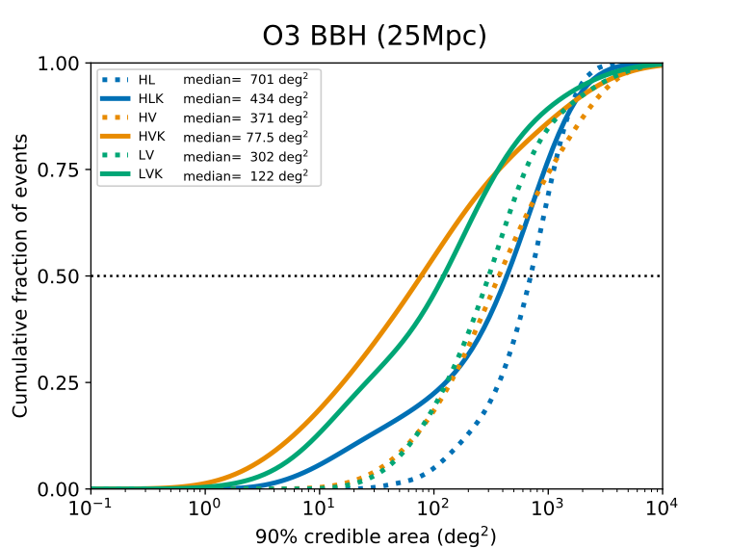
KAGRA contribution
S. Haino et al., JGW-G1910190-v14
Notes:
This is an introduction.
KAGRA parameters are chosen so that the sensitivity in the full configuration is optimized. By full configuration, I mean full power input and detuned RSE and so on
However the full configuration will not be achieved from the beginning. The commissioning will advance step by step.
Of course, input power will go up gradually and there will be unknown or technical noises
So, in the early stage of the commissioning, another parameter set might give us better sensitivity.
So, it’s important to find out which way to go to detect GWs as soon as possible?
Then, to know the best way to take, lets discuss and consider early phase sensitivity!

Slide 75
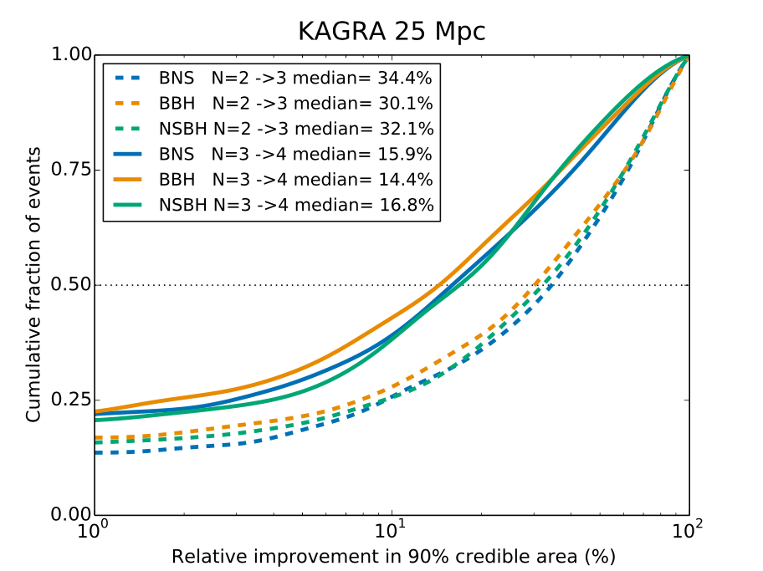
KAGRA contribution
S. Haino et al., JGW-G1910190-v14
Notes:
This is an introduction.
KAGRA parameters are chosen so that the sensitivity in the full configuration is optimized. By full configuration, I mean full power input and detuned RSE and so on
However the full configuration will not be achieved from the beginning. The commissioning will advance step by step.
Of course, input power will go up gradually and there will be unknown or technical noises
So, in the early stage of the commissioning, another parameter set might give us better sensitivity.
So, it’s important to find out which way to go to detect GWs as soon as possible?
Then, to know the best way to take, lets discuss and consider early phase sensitivity!

Slide 76
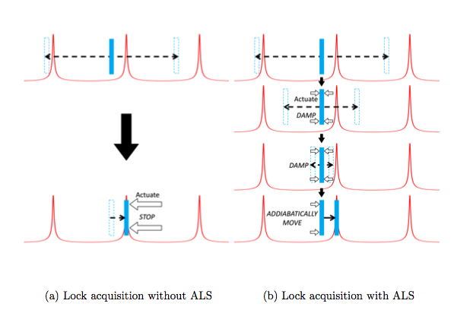
w/ and w/o ALS
Notes:
This is an introduction.
KAGRA parameters are chosen so that the sensitivity in the full configuration is optimized. By full configuration, I mean full power input and detuned RSE and so on
However the full configuration will not be achieved from the beginning. The commissioning will advance step by step.
Of course, input power will go up gradually and there will be unknown or technical noises
So, in the early stage of the commissioning, another parameter set might give us better sensitivity.
So, it’s important to find out which way to go to detect GWs as soon as possible?
Then, to know the best way to take, lets discuss and consider early phase sensitivity!

Slide 77
KAGRA
Notes:
This is an introduction.
KAGRA parameters are chosen so that the sensitivity in the full configuration is optimized. By full configuration, I mean full power input and detuned RSE and so on
However the full configuration will not be achieved from the beginning. The commissioning will advance step by step.
Of course, input power will go up gradually and there will be unknown or technical noises
So, in the early stage of the commissioning, another parameter set might give us better sensitivity.
So, it’s important to find out which way to go to detect GWs as soon as possible?
Then, to know the best way to take, lets discuss and consider early phase sensitivity!

Slide 78
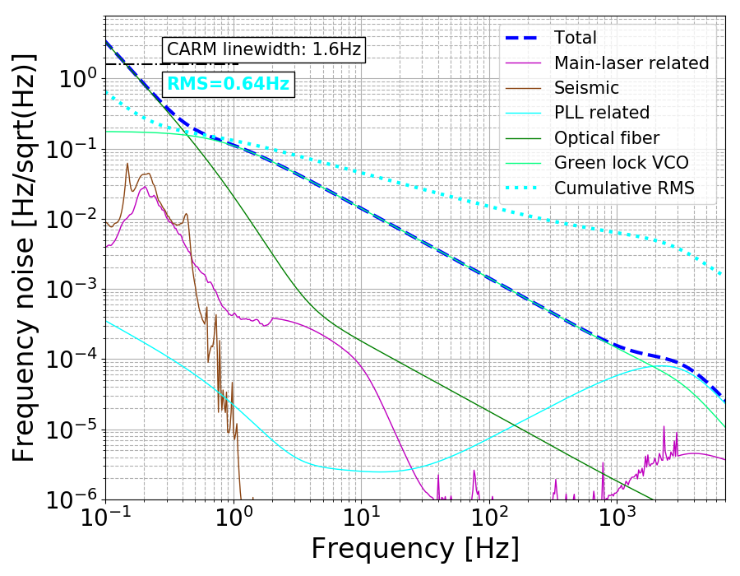
Design
(3. 新手法のKAGRAでの実証・特性評価)
Notes:
This is an introduction.
KAGRA parameters are chosen so that the sensitivity in the full configuration is optimized. By full configuration, I mean full power input and detuned RSE and so on
However the full configuration will not be achieved from the beginning. The commissioning will advance step by step.
Of course, input power will go up gradually and there will be unknown or technical noises
So, in the early stage of the commissioning, another parameter set might give us better sensitivity.
So, it’s important to find out which way to go to detect GWs as soon as possible?
Then, to know the best way to take, lets discuss and consider early phase sensitivity!

Slide 79
Fiber
(3. 新手法のKAGRAでの実証・特性評価)
Notes:
This is an introduction.
KAGRA parameters are chosen so that the sensitivity in the full configuration is optimized. By full configuration, I mean full power input and detuned RSE and so on
However the full configuration will not be achieved from the beginning. The commissioning will advance step by step.
Of course, input power will go up gradually and there will be unknown or technical noises
So, in the early stage of the commissioning, another parameter set might give us better sensitivity.
So, it’s important to find out which way to go to detect GWs as soon as possible?
Then, to know the best way to take, lets discuss and consider early phase sensitivity!

Slide 80
Demonstration
(3. 新手法のKAGRAでの実証・特性評価)
-- 2つめの手法
Notes:
This is an introduction.
KAGRA parameters are chosen so that the sensitivity in the full configuration is optimized. By full configuration, I mean full power input and detuned RSE and so on
However the full configuration will not be achieved from the beginning. The commissioning will advance step by step.
Of course, input power will go up gradually and there will be unknown or technical noises
So, in the early stage of the commissioning, another parameter set might give us better sensitivity.
So, it’s important to find out which way to go to detect GWs as soon as possible?
Then, to know the best way to take, lets discuss and consider early phase sensitivity!

Slide 81
CARM
(3. 新手法のKAGRAでの実証・特性評価)
Notes:
This is an introduction.
KAGRA parameters are chosen so that the sensitivity in the full configuration is optimized. By full configuration, I mean full power input and detuned RSE and so on
However the full configuration will not be achieved from the beginning. The commissioning will advance step by step.
Of course, input power will go up gradually and there will be unknown or technical noises
So, in the early stage of the commissioning, another parameter set might give us better sensitivity.
So, it’s important to find out which way to go to detect GWs as soon as possible?
Then, to know the best way to take, lets discuss and consider early phase sensitivity!

Slide 82
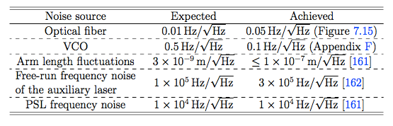
雑音源
(3. 新手法のKAGRAでの実証・特性評価)
Notes:
This is an introduction.
KAGRA parameters are chosen so that the sensitivity in the full configuration is optimized. By full configuration, I mean full power input and detuned RSE and so on
However the full configuration will not be achieved from the beginning. The commissioning will advance step by step.
Of course, input power will go up gradually and there will be unknown or technical noises
So, in the early stage of the commissioning, another parameter set might give us better sensitivity.
So, it’s important to find out which way to go to detect GWs as soon as possible?
Then, to know the best way to take, lets discuss and consider early phase sensitivity!

Slide 83


Allan deviation
(3. 新手法のKAGRAでの実証・特性評価)
τ [s] | 0.3 | 1 | 3 | 10
X arm [Hz] | 1.2 | 3.3 | 1.0 | 1.1
Y arm [Hz] | 0.9 | 2.4 | 1.5 | 0.8
[T. Ushiba, Ph.D. Thesis, UTokyo (2015)]
Notes:
This is an introduction.
KAGRA parameters are chosen so that the sensitivity in the full configuration is optimized. By full configuration, I mean full power input and detuned RSE and so on
However the full configuration will not be achieved from the beginning. The commissioning will advance step by step.
Of course, input power will go up gradually and there will be unknown or technical noises
So, in the early stage of the commissioning, another parameter set might give us better sensitivity.
So, it’s important to find out which way to go to detect GWs as soon as possible?
Then, to know the best way to take, lets discuss and consider early phase sensitivity!

Slide 84
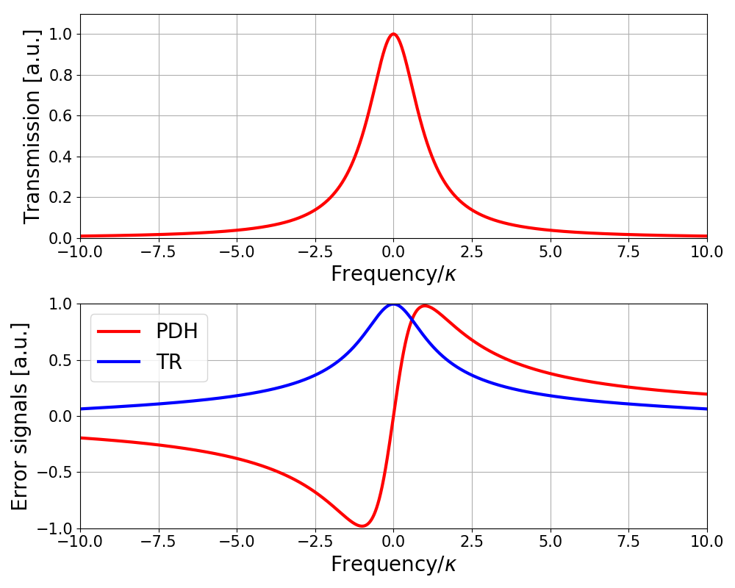
TR CARM
(3. 新手法のKAGRAでの実証・特性評価)

Slide 85
FSR and TF
Notes:
This is an introduction.
KAGRA parameters are chosen so that the sensitivity in the full configuration is optimized. By full configuration, I mean full power input and detuned RSE and so on
However the full configuration will not be achieved from the beginning. The commissioning will advance step by step.
Of course, input power will go up gradually and there will be unknown or technical noises
So, in the early stage of the commissioning, another parameter set might give us better sensitivity.
So, it’s important to find out which way to go to detect GWs as soon as possible?
Then, to know the best way to take, lets discuss and consider early phase sensitivity!

Slide 86
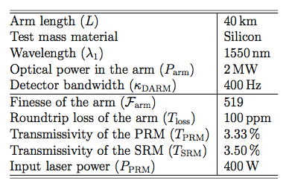
CE-like detector
Notes:
This is an introduction.
KAGRA parameters are chosen so that the sensitivity in the full configuration is optimized. By full configuration, I mean full power input and detuned RSE and so on
However the full configuration will not be achieved from the beginning. The commissioning will advance step by step.
Of course, input power will go up gradually and there will be unknown or technical noises
So, in the early stage of the commissioning, another parameter set might give us better sensitivity.
So, it’s important to find out which way to go to detect GWs as soon as possible?
Then, to know the best way to take, lets discuss and consider early phase sensitivity!

Slide 87
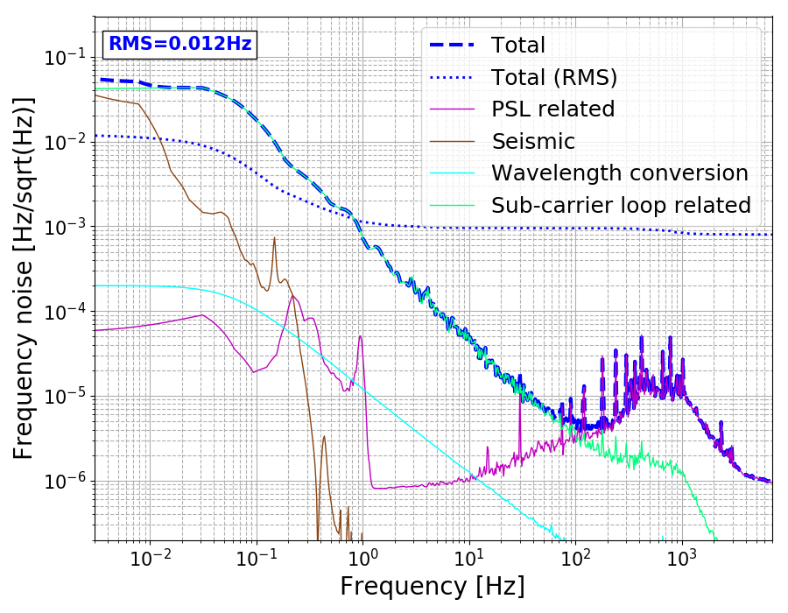
Sub-carrier result
Notes:
This is an introduction.
KAGRA parameters are chosen so that the sensitivity in the full configuration is optimized. By full configuration, I mean full power input and detuned RSE and so on
However the full configuration will not be achieved from the beginning. The commissioning will advance step by step.
Of course, input power will go up gradually and there will be unknown or technical noises
So, in the early stage of the commissioning, another parameter set might give us better sensitivity.
So, it’s important to find out which way to go to detect GWs as soon as possible?
Then, to know the best way to take, lets discuss and consider early phase sensitivity!

Slide 88
レーザー
(3. 新手法のKAGRAでの実証・特性評価)
Nd:YAG 1064nm
SHG: PPKTP ?
Er doped: 1550nm
Tm doped: 1950nm
Notes:
This is an introduction.
KAGRA parameters are chosen so that the sensitivity in the full configuration is optimized. By full configuration, I mean full power input and detuned RSE and so on
However the full configuration will not be achieved from the beginning. The commissioning will advance step by step.
Of course, input power will go up gradually and there will be unknown or technical noises
So, in the early stage of the commissioning, another parameter set might give us better sensitivity.
So, it’s important to find out which way to go to detect GWs as soon as possible?
Then, to know the best way to take, lets discuss and consider early phase sensitivity!

Slide 90
雑音設計
4. 次世代検出器におけるALS
= 2つの「外挿」方法 =
-- 1つめ: KAGRAで測定された各要素の雑音の大きさを用いて、3G検出器のALSの雑音モデルを立てる。
利点: * 各雑音源の改善 (Doppler雑音など) や悪化 (波長変換) を柔軟に取り入れられる。
* 制御ループの帯域の変化の影響も取り入れられる。
欠点: *考慮していない雑音源があると、雑音の過小評価に繋がる
-- 2つめ: KAGRAで測定されたトータルの雑音スペクトルを単純に用いる。
利点: * KAGRA ALSに寄与した全ての雑音源が取り入れられる → 保守的な推定
欠点: * 新たな雑音源 (波長変換など) は取り入れられない
◎ 2つの方法は相補的である 両方の「外挿」結果を示す。
Notes:
This is an introduction.
KAGRA parameters are chosen so that the sensitivity in the full configuration is optimized. By full configuration, I mean full power input and detuned RSE and so on
However the full configuration will not be achieved from the beginning. The commissioning will advance step by step.
Of course, input power will go up gradually and there will be unknown or technical noises
So, in the early stage of the commissioning, another parameter set might give us better sensitivity.
So, it’s important to find out which way to go to detect GWs as soon as possible?
Then, to know the best way to take, lets discuss and consider early phase sensitivity!

Slide 91
想定されるパフォーマンス
4. 次世代検出器におけるALS
片腕
7.2 Hz
方法2
CARM
0.12 Hz
方法1
Notes:
This is an introduction.
KAGRA parameters are chosen so that the sensitivity in the full configuration is optimized. By full configuration, I mean full power input and detuned RSE and so on
However the full configuration will not be achieved from the beginning. The commissioning will advance step by step.
Of course, input power will go up gradually and there will be unknown or technical noises
So, in the early stage of the commissioning, another parameter set might give us better sensitivity.
So, it’s important to find out which way to go to detect GWs as soon as possible?
Then, to know the best way to take, lets discuss and consider early phase sensitivity!

Slide 92
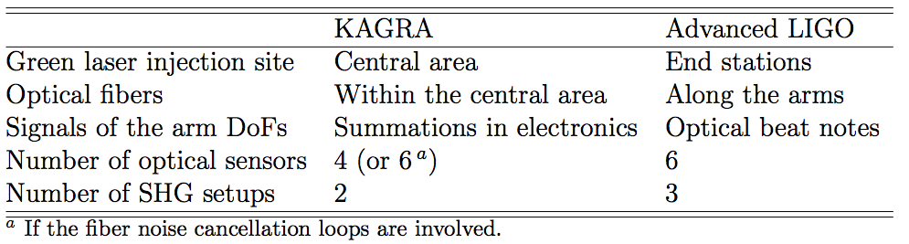
本研究での手法・意義
2. 干渉計のロックと重力波観測
= KAGRA ALS =
最大の違い
構成の違いにより、
-- センターからグリーン導入
→ 短いファイバー
=> 3Gにスケールアップが容易
-- 構成もよりシンプルに
グリーン導入
グリーン導入
Notes:
This is an introduction.
KAGRA parameters are chosen so that the sensitivity in the full configuration is optimized. By full configuration, I mean full power input and detuned RSE and so on
However the full configuration will not be achieved from the beginning. The commissioning will advance step by step.
Of course, input power will go up gradually and there will be unknown or technical noises
So, in the early stage of the commissioning, another parameter set might give us better sensitivity.
So, it’s important to find out which way to go to detect GWs as soon as possible?
Then, to know the best way to take, lets discuss and consider early phase sensitivity!

Slide 93
本研究での手法・意義
2. 干渉計のロックと重力波観測
= KAGRA ALS =
最大の違い
構成の違いにより、
-- センターからグリーン導入
→ 短いファイバー
=> 3Gにスケールアップが容易
-- 構成もよりシンプルに
グリーン導入
グリーン導入
本研究の意義:
* KAGRAのロックを、新しい/シンプルなALSで達成する
=> KAGRAの観測ネットワーク参加への最大のジャンプ
* 3G検出器にスケールアップできるALS、ロック手法の開発
=> 3Gでの観測を可能にする重要な一歩 / 今後のR&Dに道筋
Notes:
This is an introduction.
KAGRA parameters are chosen so that the sensitivity in the full configuration is optimized. By full configuration, I mean full power input and detuned RSE and so on
However the full configuration will not be achieved from the beginning. The commissioning will advance step by step.
Of course, input power will go up gradually and there will be unknown or technical noises
So, in the early stage of the commissioning, another parameter set might give us better sensitivity.
So, it’s important to find out which way to go to detect GWs as soon as possible?
Then, to know the best way to take, lets discuss and consider early phase sensitivity!

Slide 94
背景: KAGRAのタイムライン
3. 新手法のKAGRAでの実証・特性評価
NOW
~ 2018
~ 2019.8
各要素の
インストール
干渉計全体の
統合
雑音低減、
観測へ
ITMの交換
など
雑音低減、
観測へ
FPMIの
ロック達成
DRFPMIの
ロック達成
CARM:
(Lx + Ly)/2
Dual-Recycled
Fabry-Perot Michelson
Interferometer (DRFPMI)
Fabry-Perot Michelson
Interferometer (FPMI)
Ly
PRM
Lx
SRM
パワーリサイクリング
CARM
CARM
Notes:
まず背景として、KAGRAのこれまで、これからのタイムラインを説明します。
2018年の終わりころまでに各要素のインストールが終わり、それから干渉計全体の統合に入りました。
その後、2019年8月に、ITMの不具合などからパワーリサイクリングとシグナルリサイクリングをのぞいた干渉計、Fabry-Perot Michelson干渉計のロックを達成しました。
現在は、そのFPMIのロックの後、順次雑音を低減し、観測参加を目指している段です。
観測の後、不具合のあるITMを交換した後に、パワーリサイクリングやシグナルリサイクリングを含めた干渉計、
DRFPMIのロックを行い、観測を行う予定です。
ロックの観点から注意が必要なのは、この次の段階でパワーリサイクリングがくるとCARMという同相腕自由度の共振幅がより狭くなる、という点です。

Slide 95
ALSのゴール
3. 新手法のKAGRAでの実証・特性評価
-- 実際に干渉計をロックすること => 最も明白なゴール
では、干渉計のロックに必要な要求は、、、
-- 要求値: 各腕の自由度を腕の線幅より抑える
-- Extra success: CARM自由度をCARMの線幅より抑える
共振器内の光の
滞在時間による
ローパス特性
メインレーザー
周波数
腕共振器の
共振周波数
Single arm
RMS (Δf_{res}) < 33Hz
33Hz
* (必要なら腕の透過光の「肩ロック」を経由して)
DRFPMIのロックが可能
CARM
RMS (Δf_{res,CARM}) < 1.6Hz
1.6Hz
* よりシンプルなDRFPMIのロックが可能
* 早く初ロックが達成できることが期待できる
Extra success が達成可能なシステムをデザインし、KAGRAにインストールした。
Notes:
This is an introduction.
KAGRA parameters are chosen so that the sensitivity in the full configuration is optimized. By full configuration, I mean full power input and detuned RSE and so on
However the full configuration will not be achieved from the beginning. The commissioning will advance step by step.
Of course, input power will go up gradually and there will be unknown or technical noises
So, in the early stage of the commissioning, another parameter set might give us better sensitivity.
So, it’s important to find out which way to go to detect GWs as soon as possible?
Then, to know the best way to take, lets discuss and consider early phase sensitivity!

Slide 96
波長変換
4. 次世代検出器におけるALS
◎ メインと補助レーザーの波長を「はしご」する方法
周波数コム
2色コーティングされた共振器
はしご
メインレーザー 補助レーザー
雑音混入:
3×10⁻² Hz/√Hzのフラットスペクトルの周波数雑音を仮定
文献の値 + 安全係数
Notes:
This is an introduction.
KAGRA parameters are chosen so that the sensitivity in the full configuration is optimized. By full configuration, I mean full power input and detuned RSE and so on
However the full configuration will not be achieved from the beginning. The commissioning will advance step by step.
Of course, input power will go up gradually and there will be unknown or technical noises
So, in the early stage of the commissioning, another parameter set might give us better sensitivity.
So, it’s important to find out which way to go to detect GWs as soon as possible?
Then, to know the best way to take, lets discuss and consider early phase sensitivity!

